Slide 1

इंडियन रेडक्रॉस सोसायटी
जिल्हा शाखा जळगाव

Slide 2


Slide 3
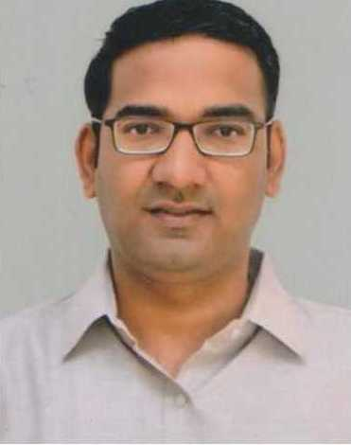
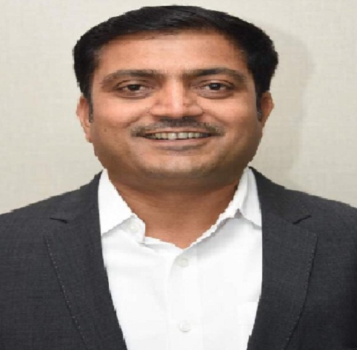
मार्गदर्शक
श्री.अभिजित राऊत
डॉ. अविनाश ढाकणे

Slide 4
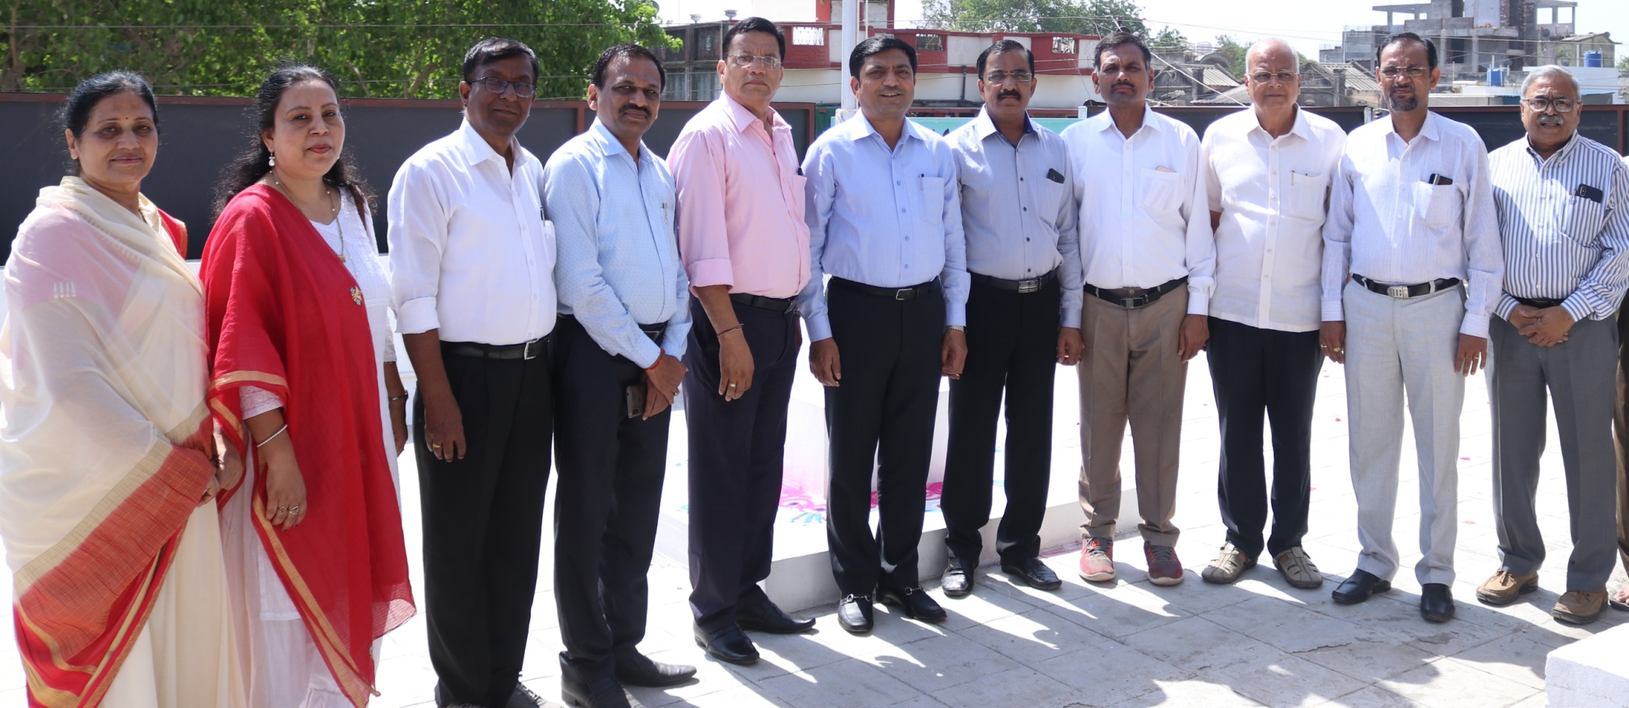
सदैव सेवेत तत्पर पदाधिकारी

Slide 5
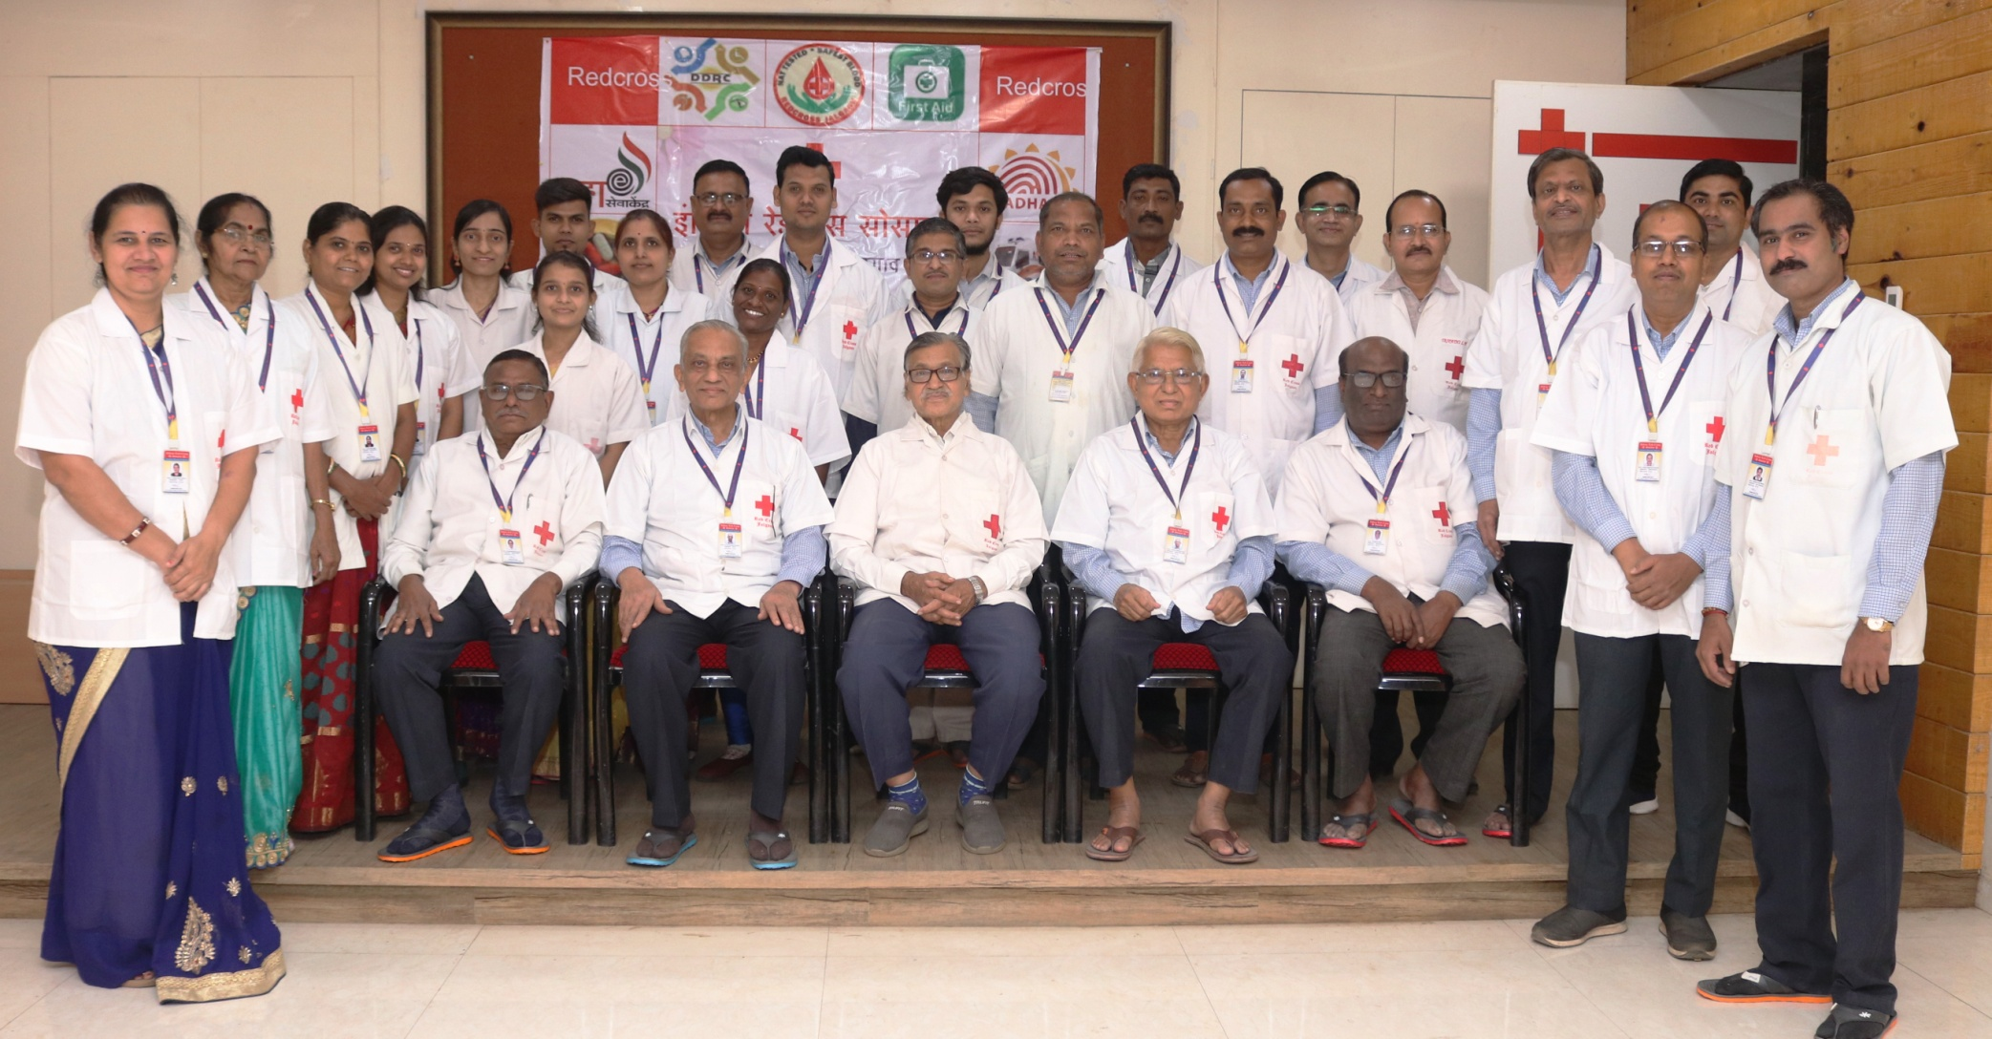
सेवेत समर्पित कर्मचारी वृंद

Slide 6
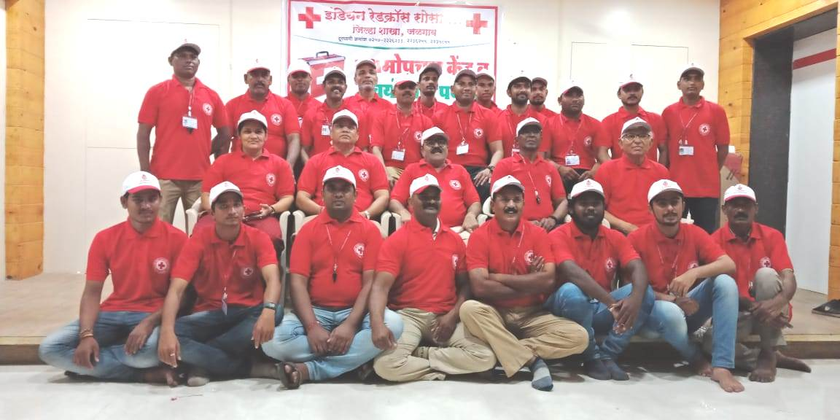
सेवेत समर्पित स्वयंसेवक

Slide 7
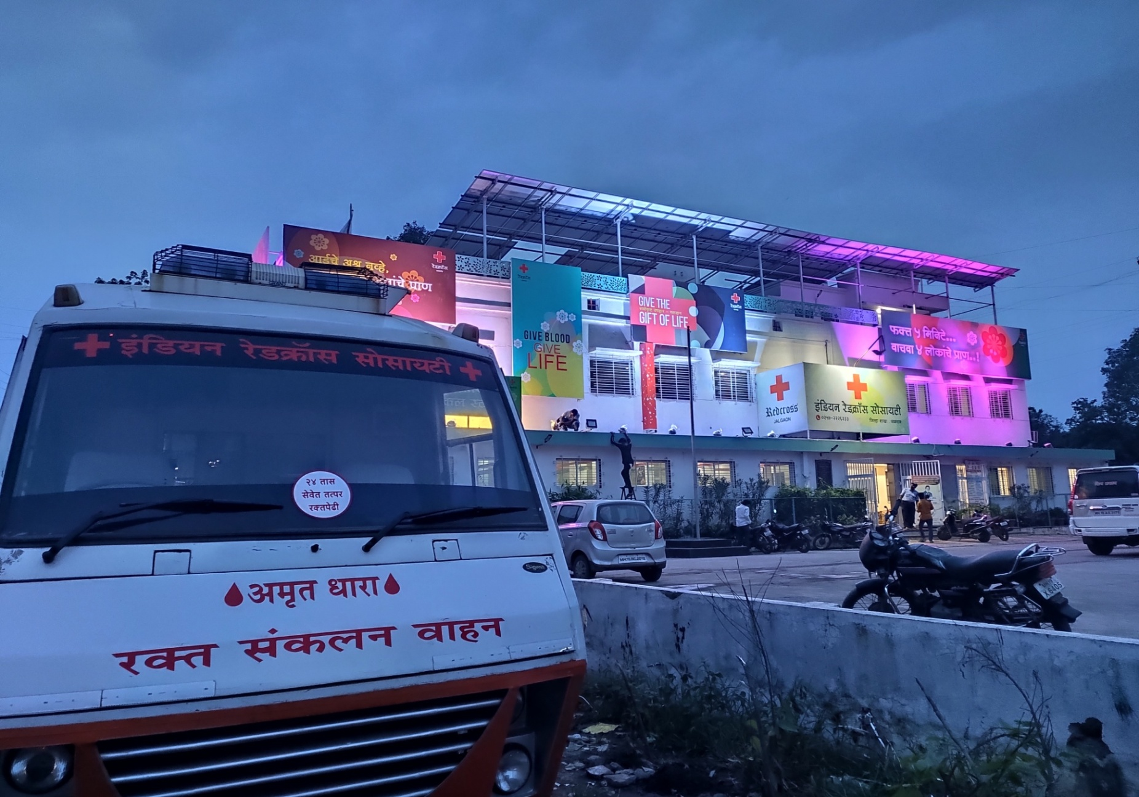
“रेडक्रॉस भवन” वास्तू

Slide 8
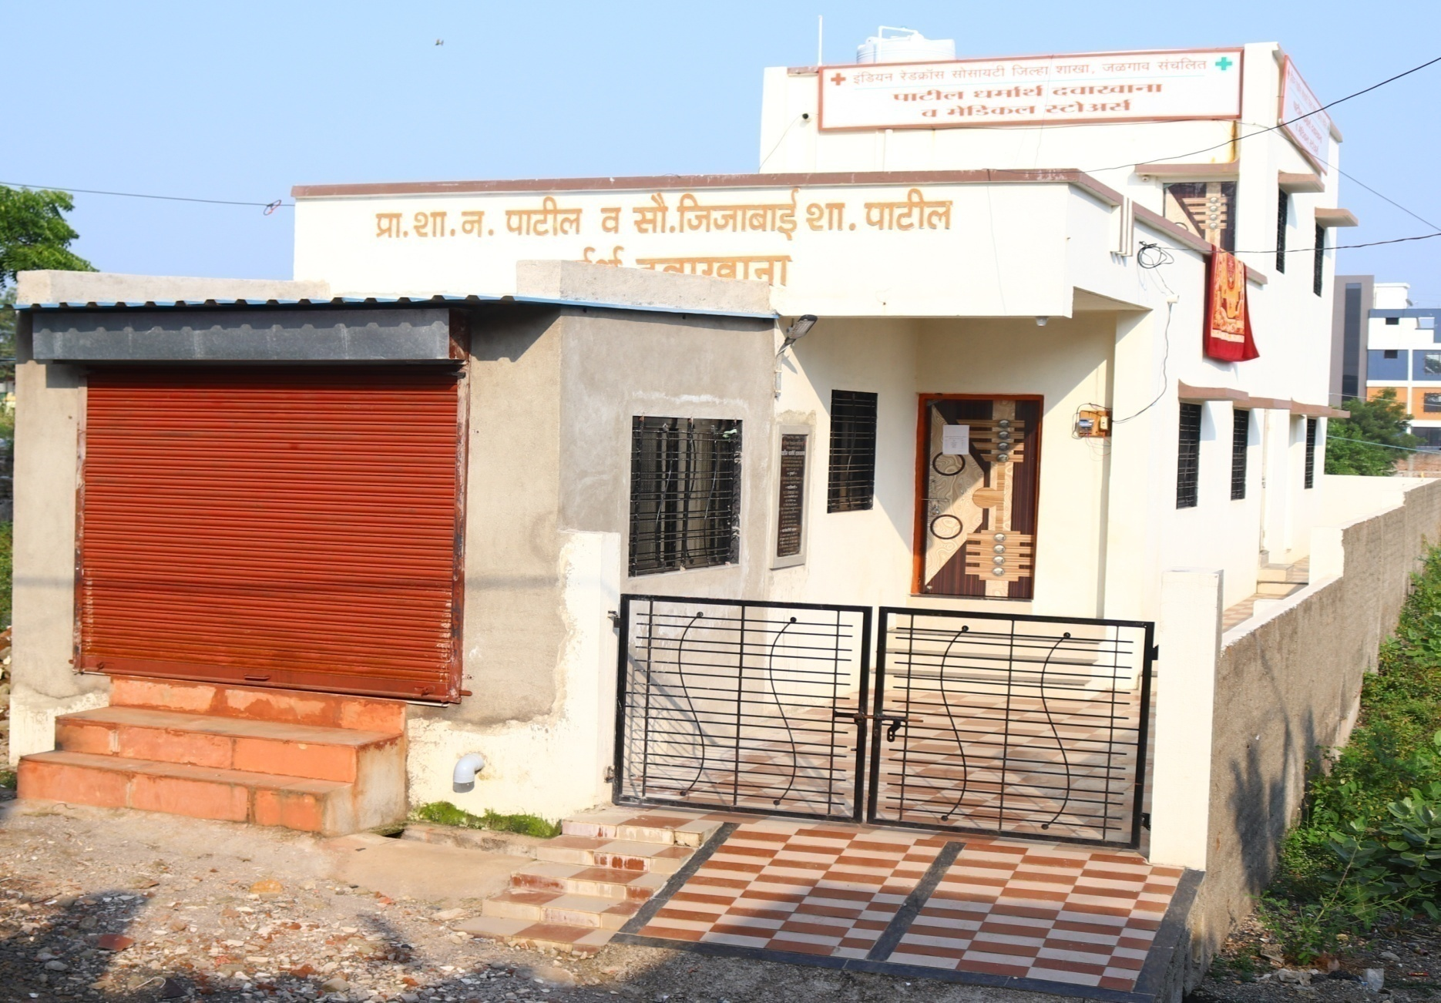
पाटील धर्मार्थ दवाखाना वास्तु

Slide 9
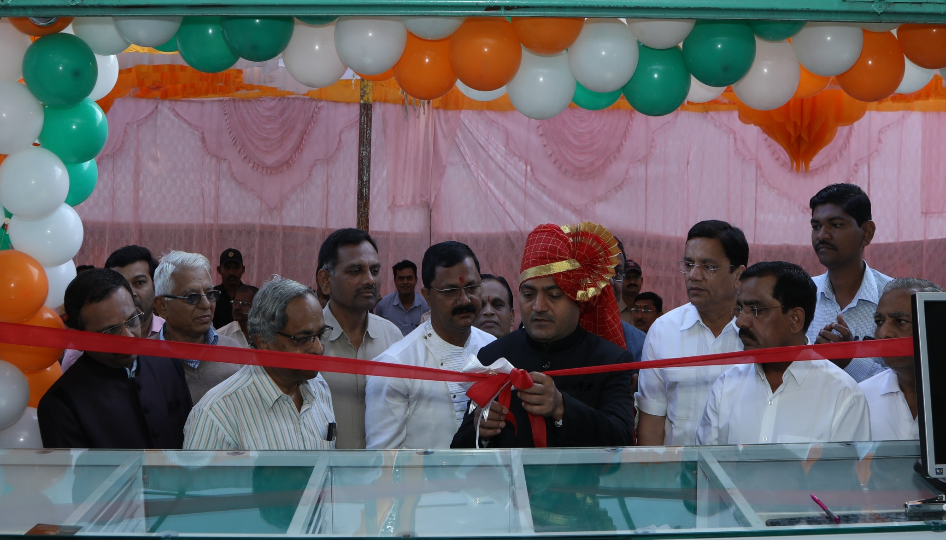
रेडक्रॉस संचलित केदारनाथ मेडिकलचे उद्घाटन

Slide 10
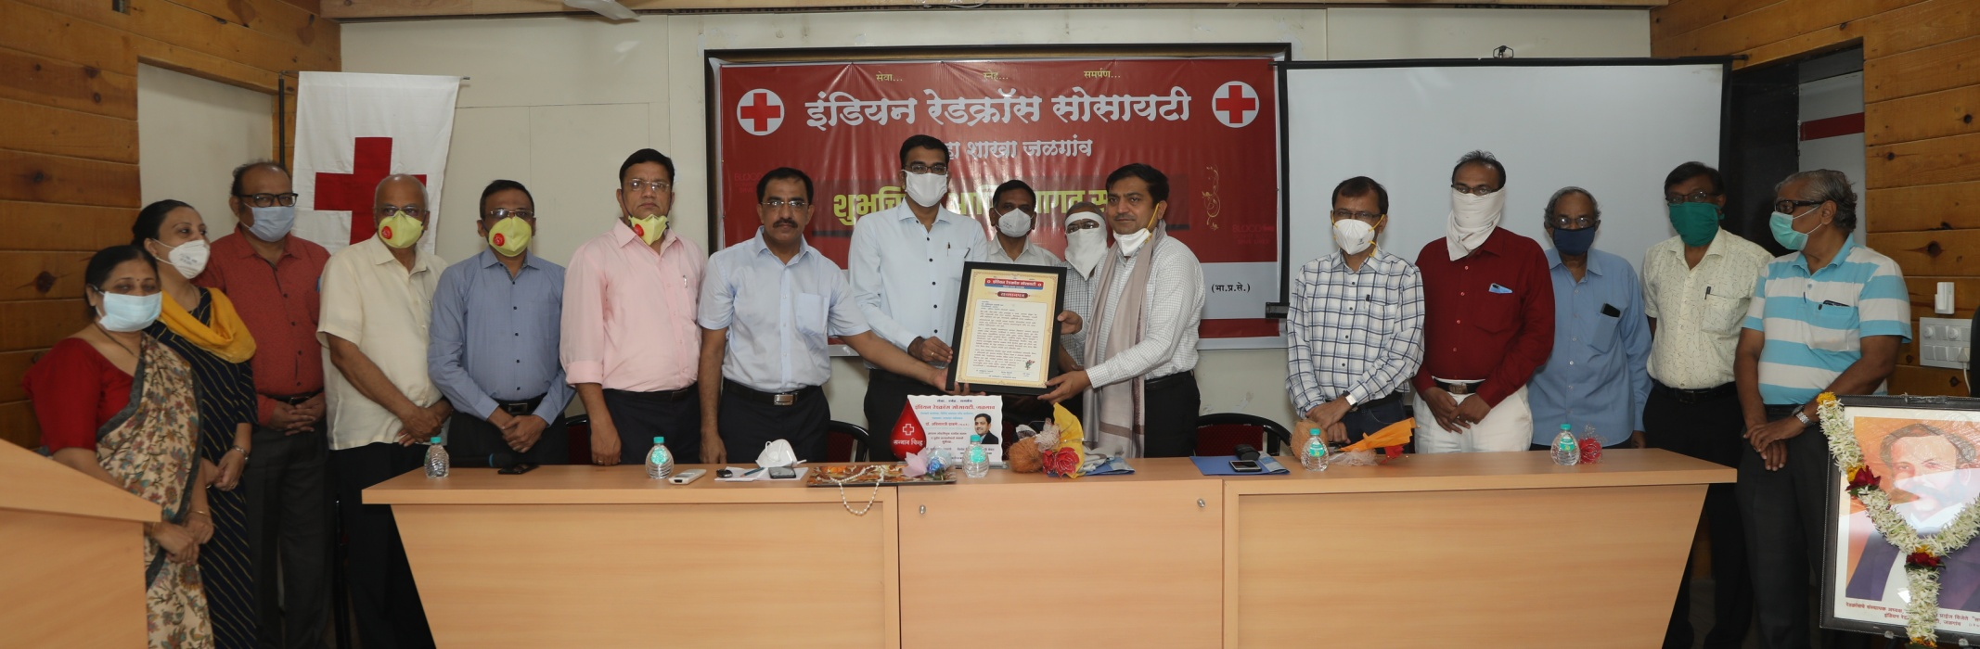
मा.डॉ.अविनाश ढाकणे यांचा
सन्मान सोहळा

Slide 11
संस्थेचे सेवा उपक्रम

Slide 12
अद्ययावत
तंत्रज्ञान असलेली सुसज्ज अत्याधुनिक
24 तास सेवेत
सज्ज रक्तपेढी

Slide 13
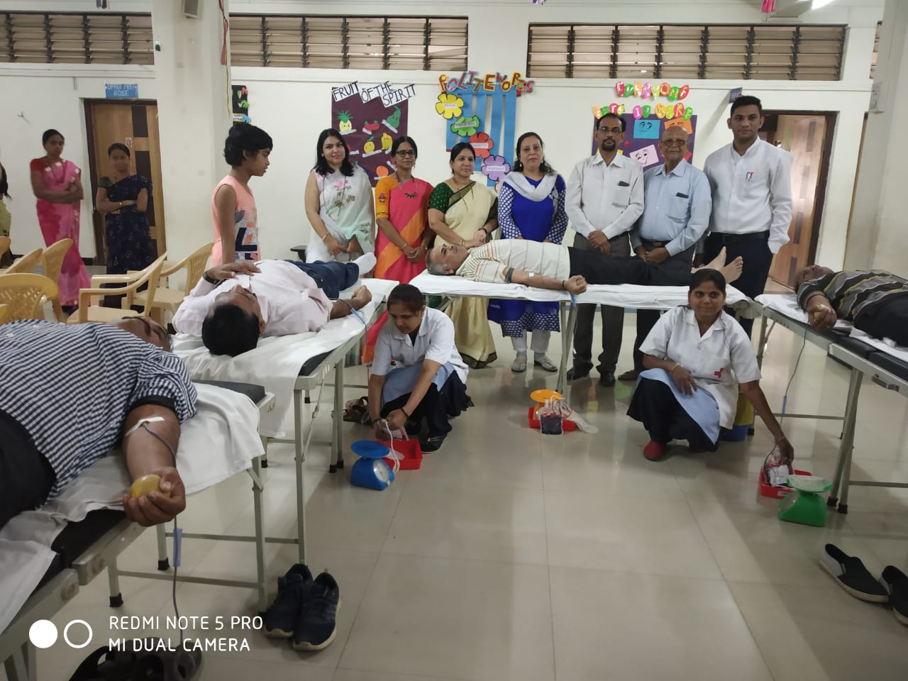
ओरीऑन स्कूल आयोजित
रक्तदान शिबीर

Slide 14

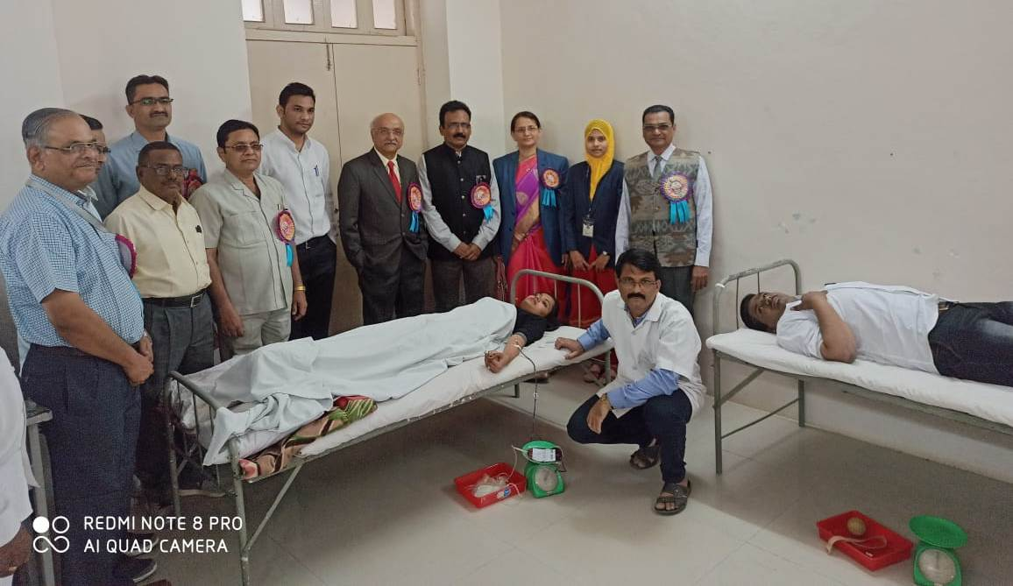
SSBT कॉलेज आयोजित रक्तदान शिबीर

Slide 15
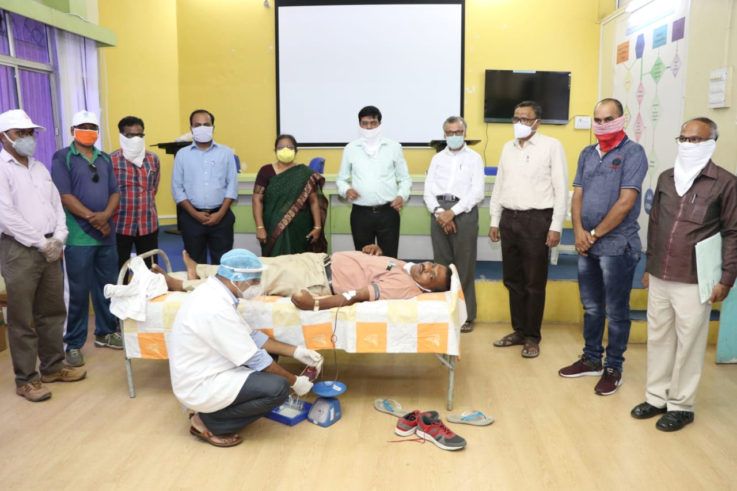
ऊ.म.वि.मध्ये एन.एस.एस.आयोजित रक्तदान शिबीर

Slide 16
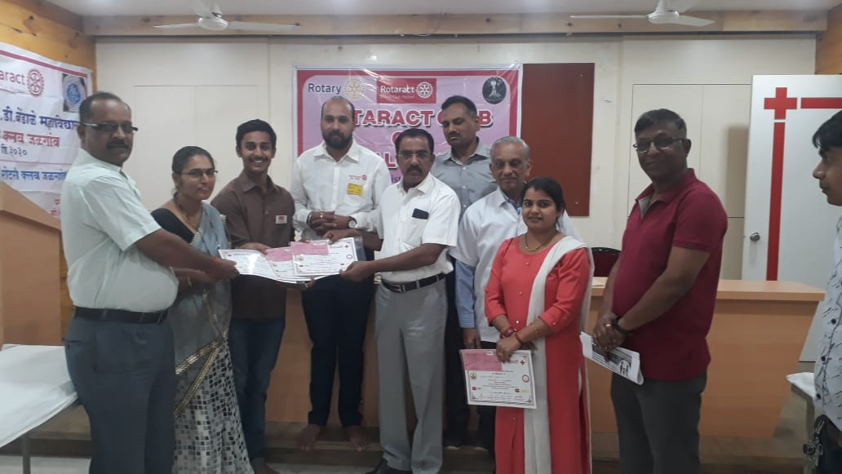
Rotaract Club jalgaon blood camp

Slide 17
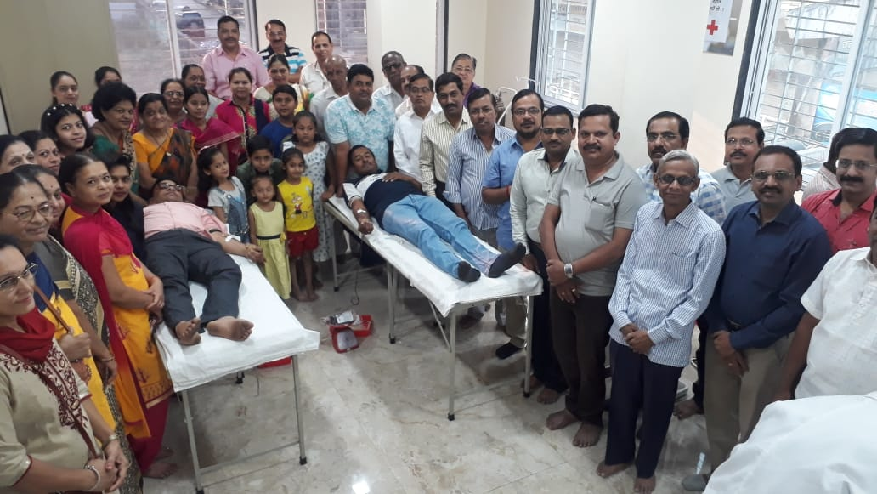
चितोडे वाणी समाज आयोजित
रक्तदान शिबीर

Slide 18
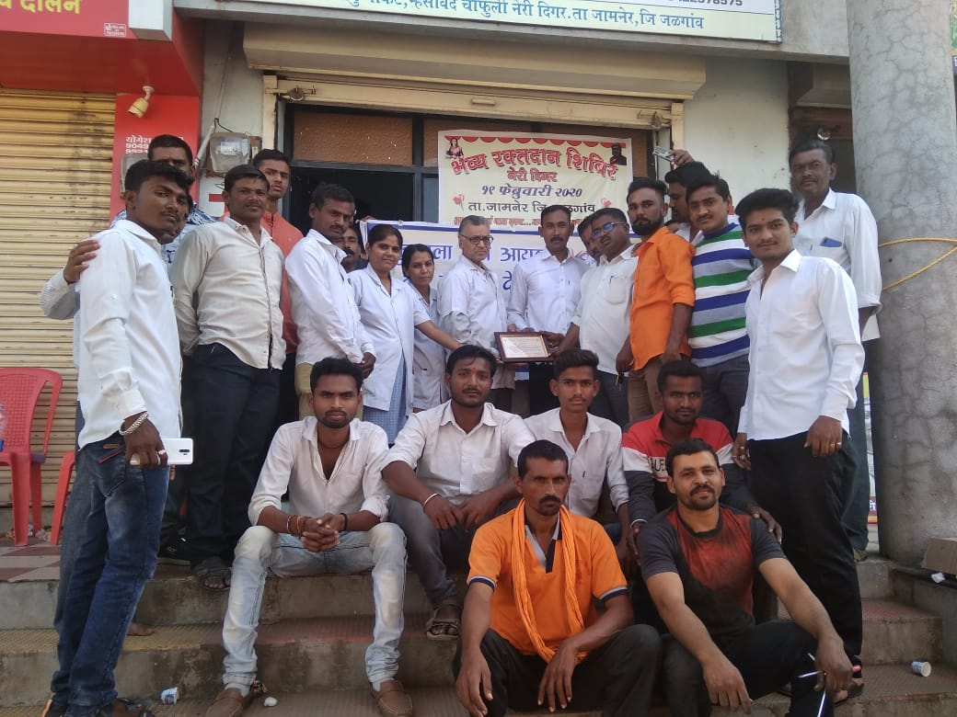
नेरी दिगर आयोजित
रक्तदान शिबीर

Slide 19
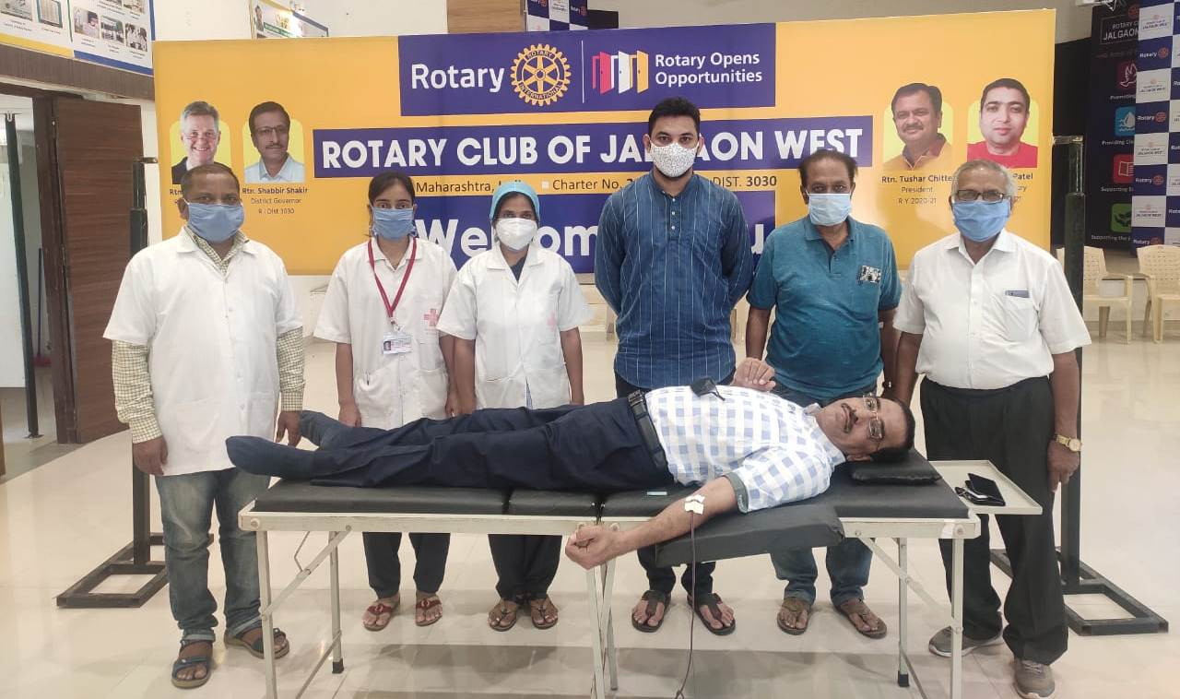
रोटरी क्लब जळगाव वेस्ट आयोजित
रक्तदान शिबीर

Slide 20
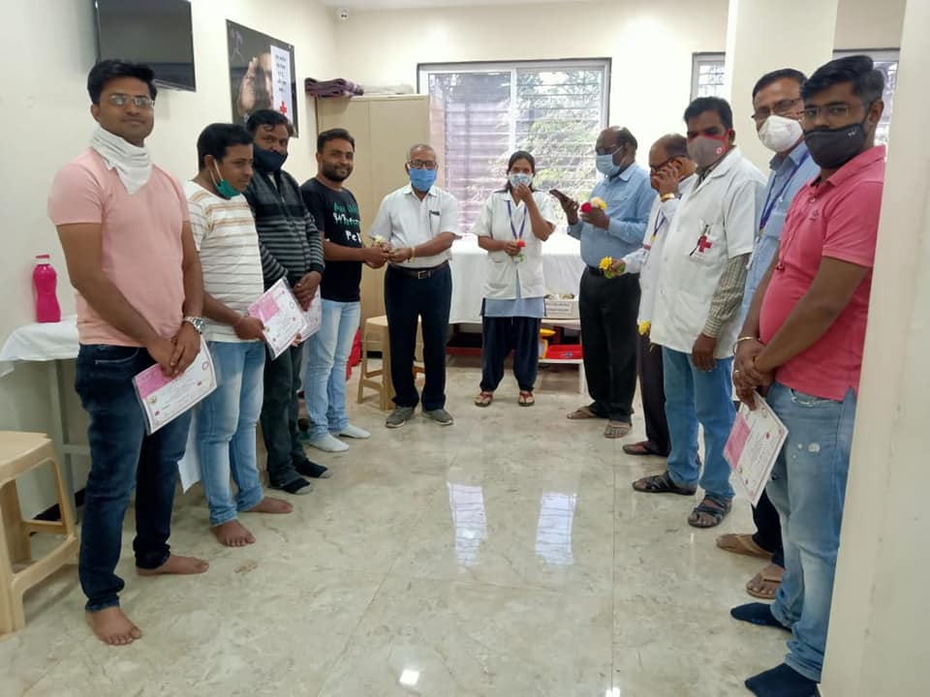
कोटक महिंद्रा आयोजित
रक्तदान शिबीर

Slide 21
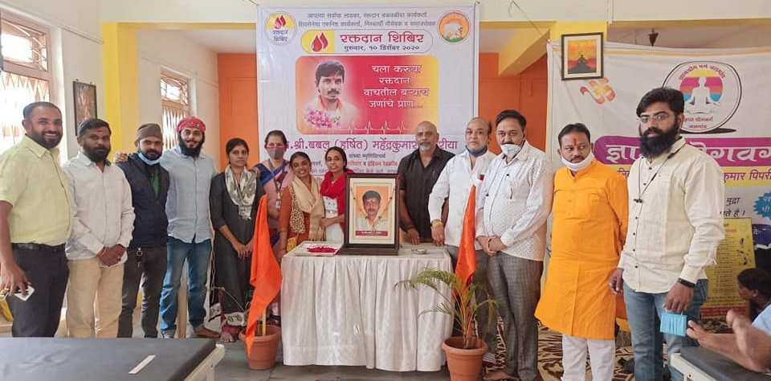
योगसाधना केंद्र आयोजित
रक्तदान शिबीर

Slide 22
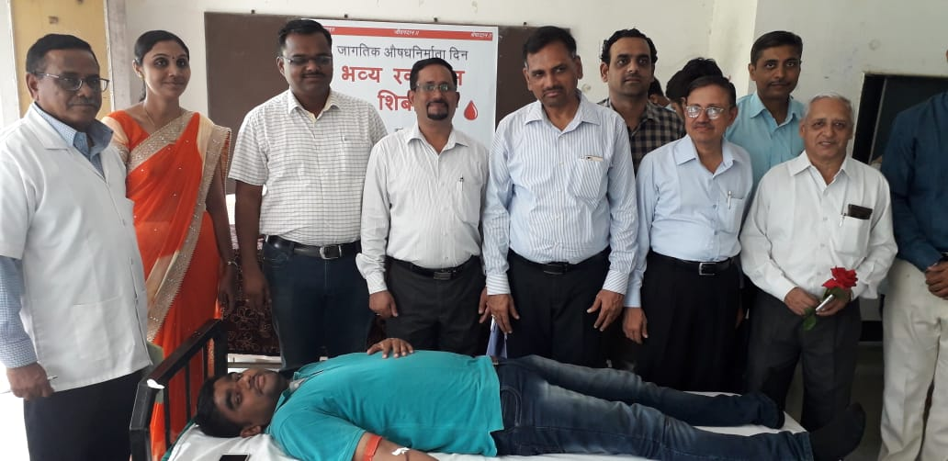
औषध निर्माण विभाग जळगाव
आयोजित रक्तदान शिबीर

Slide 23
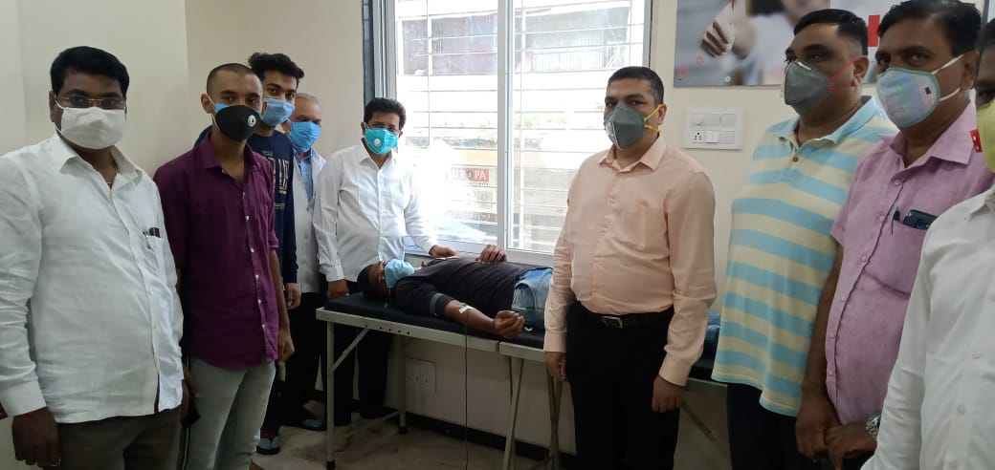
युवा विकास फाउंडेशन आयोजित
रक्तदान शिबीर

Slide 24
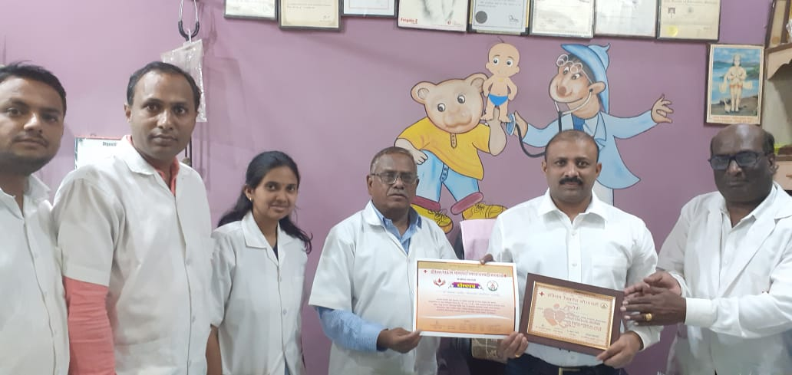
जामनेर आयोजित रक्तदान शिबीर

Slide 25
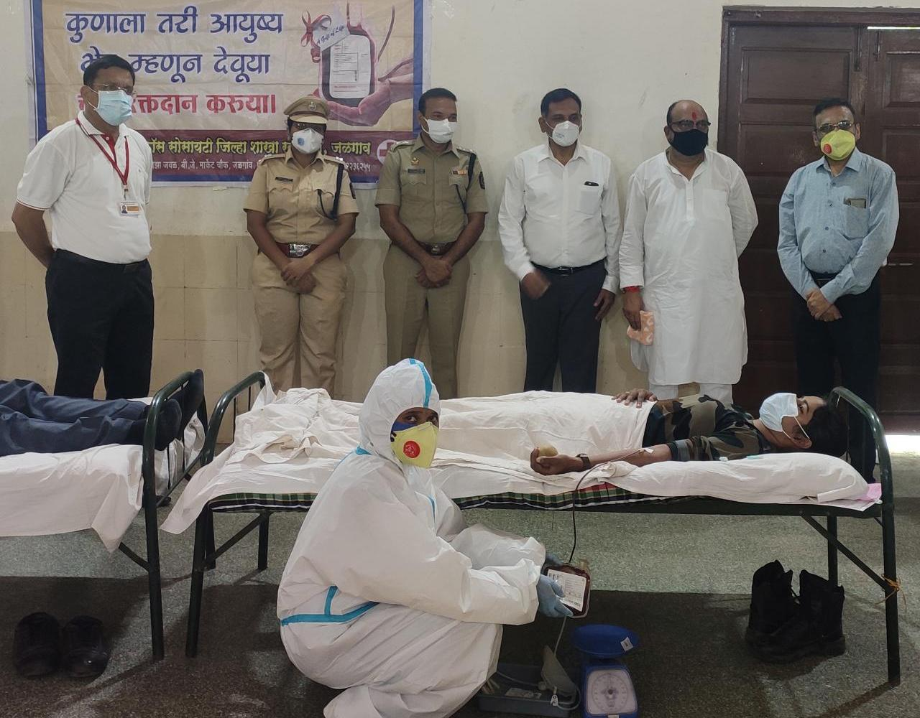
पोलीस अधीक्षक कार्यालय

Slide 26
नॅट रक्त तपासणी
तंत्रज्ञानाबाबत जनजागृती

Slide 27
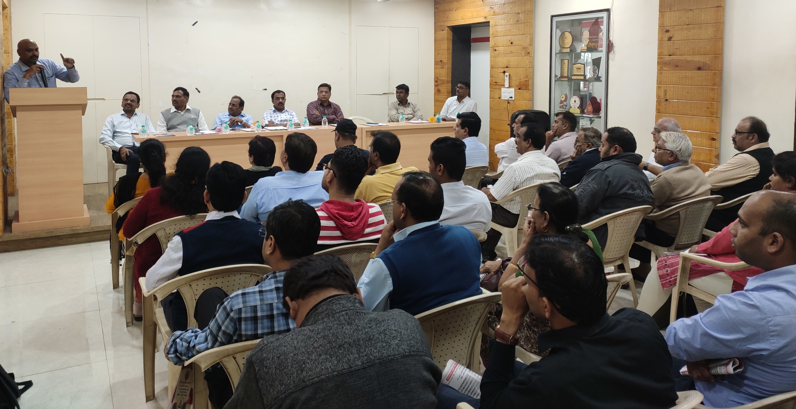
नॅट तंत्रज्ञानाबाबत माहिती

Slide 28
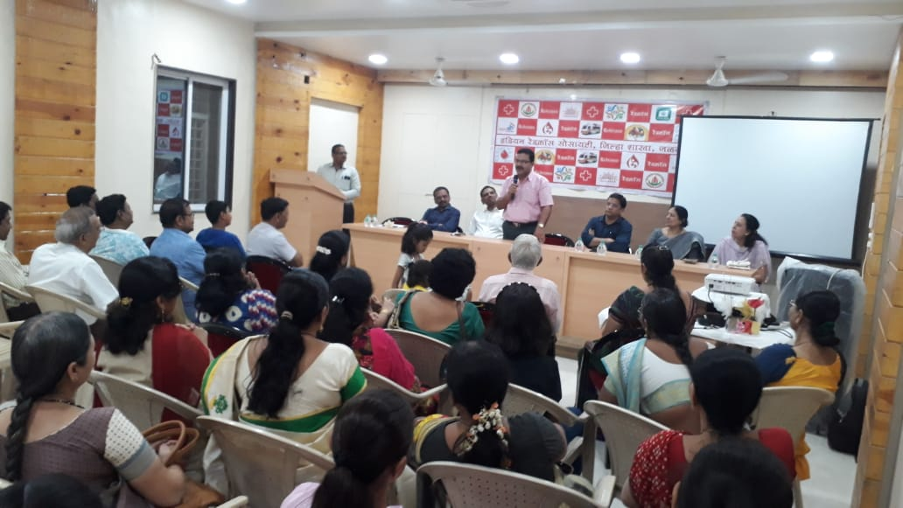
चितोडे वाणी समाज चर्चासत्र

Slide 29
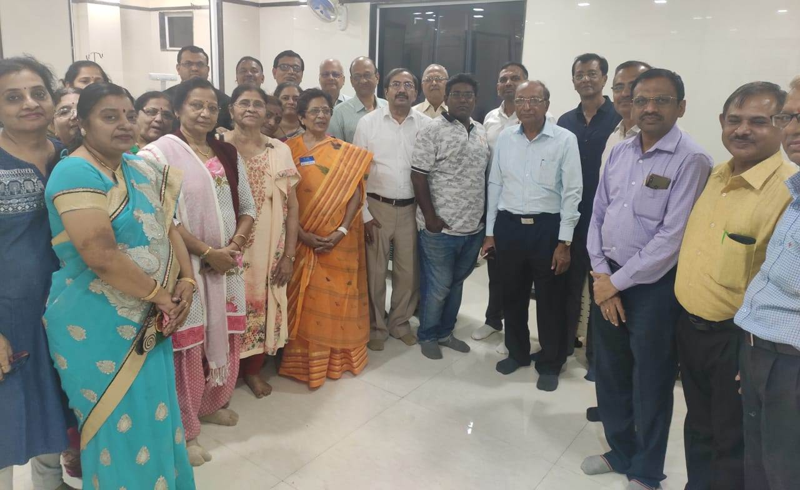
रोटरी क्लब ऑफ जळगाव मिडटाऊन

Slide 30
थॅलेसेमिया रुग्णांसाठी
उपक्रम

Slide 31
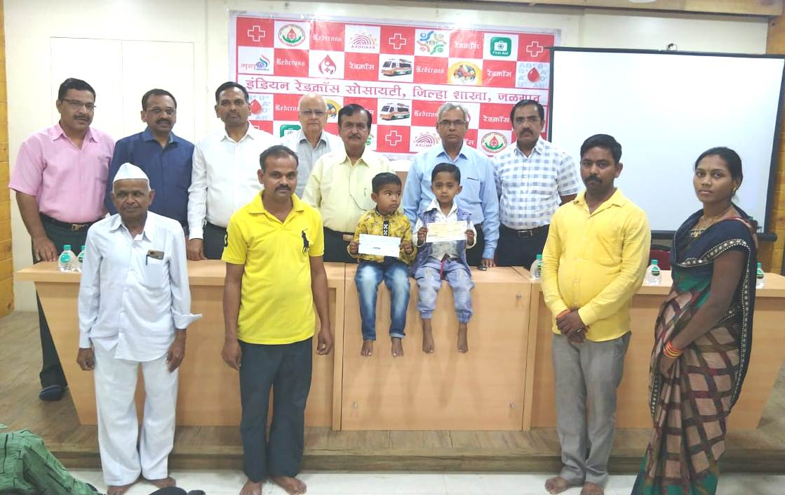
थॅलेसेमिया बालक दत्तक योजना

Slide 32
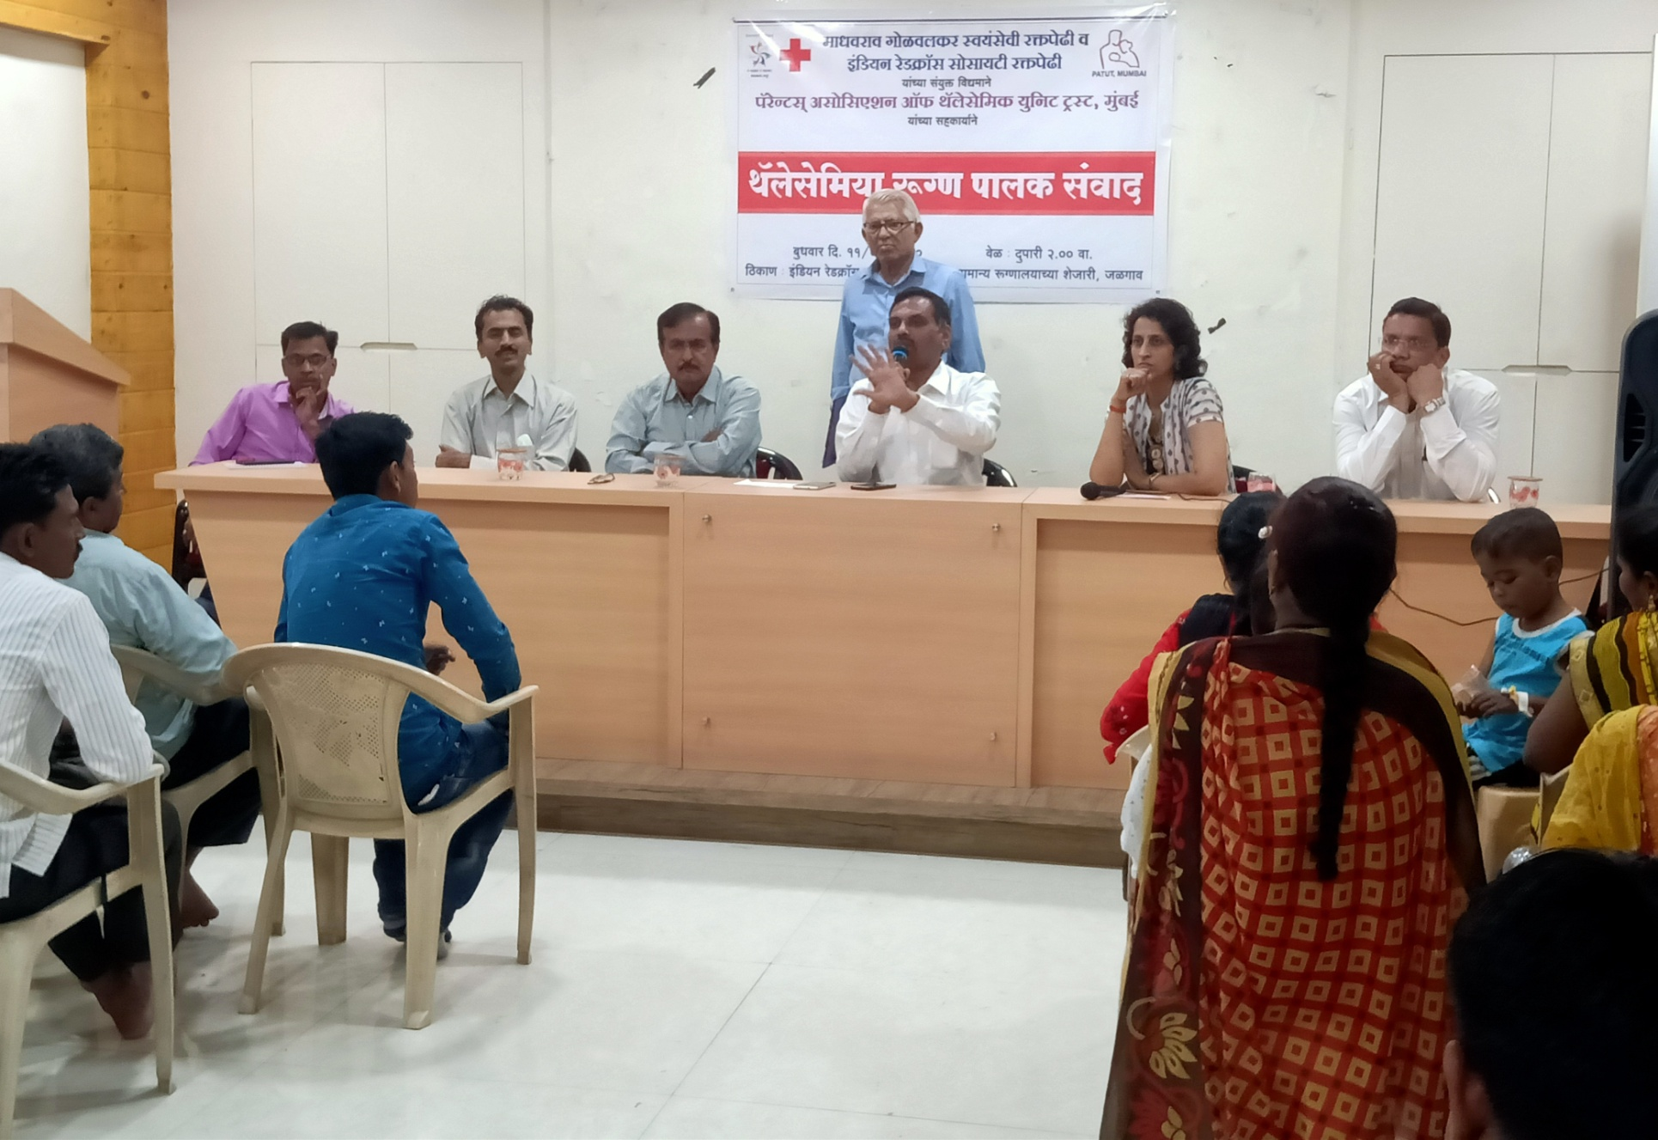
थॅलेसेमिया रुग्ण पालक संवाद

Slide 33
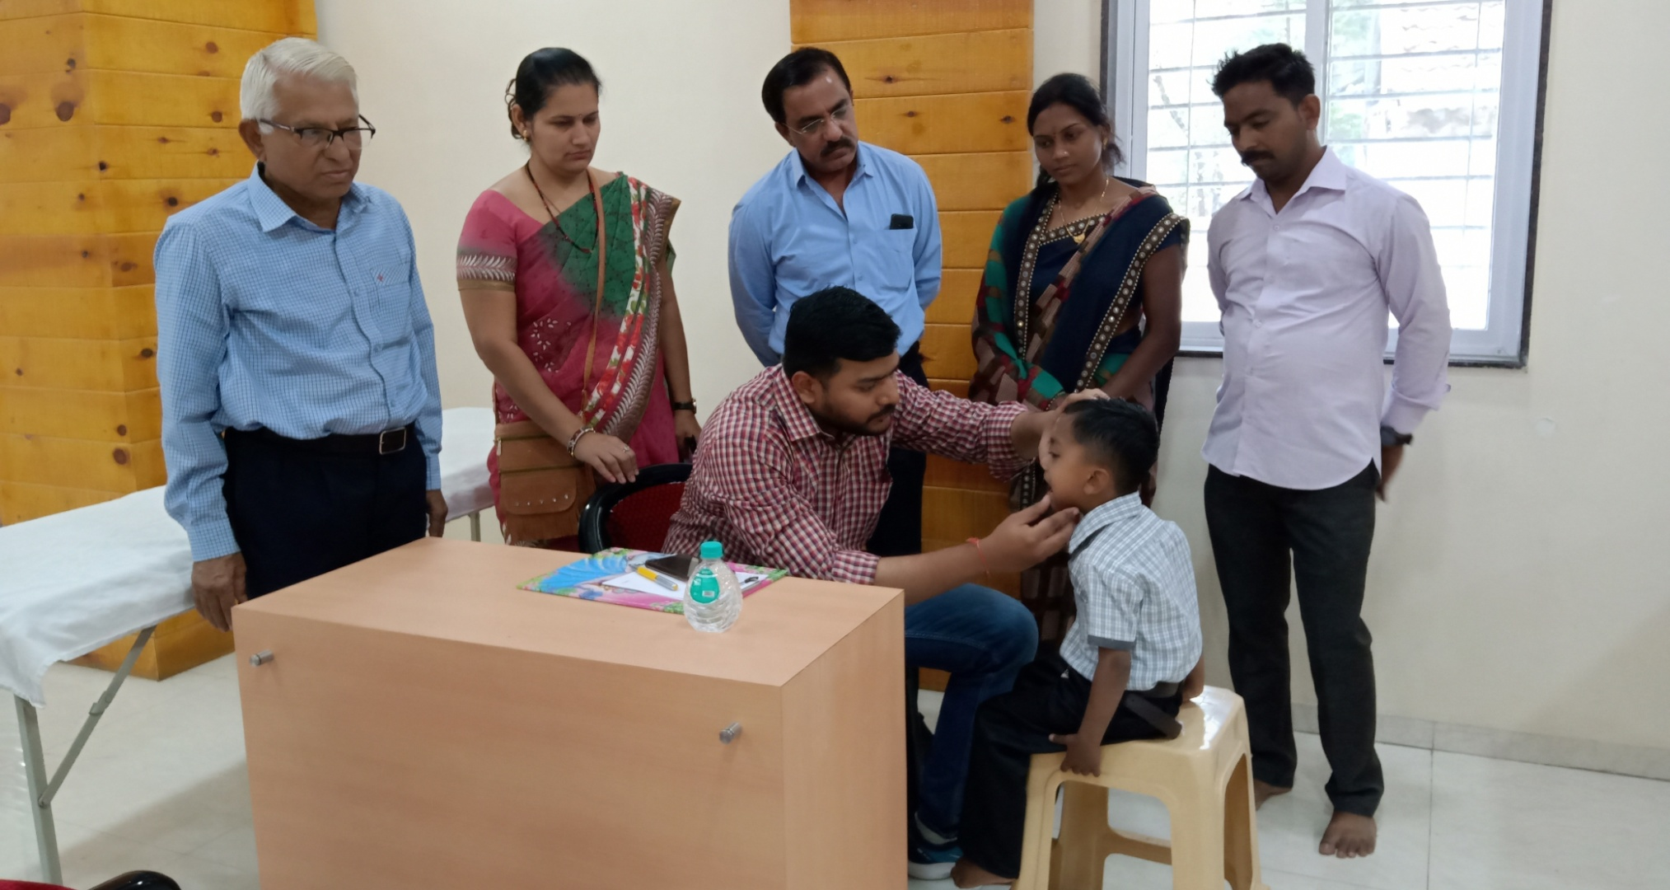
प्राथमिक आरोग्य तपासणी

Slide 34
जिल्हा दिव्यांग
पुनर्वसन केंद्र

Slide 35
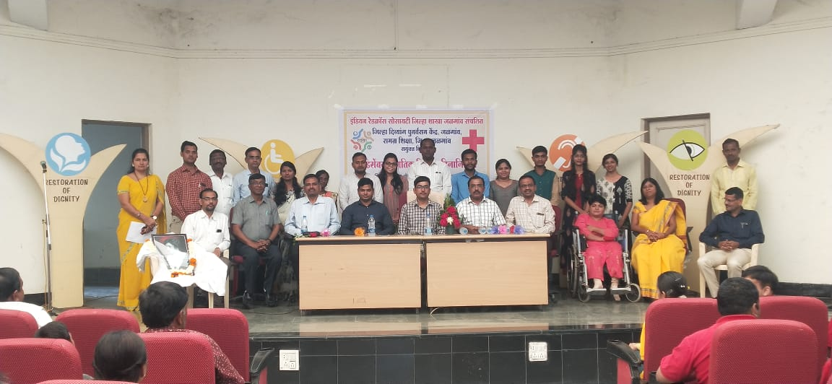
अंतराष्ट्रीय दिव्यांग दिवस 2019

Slide 36
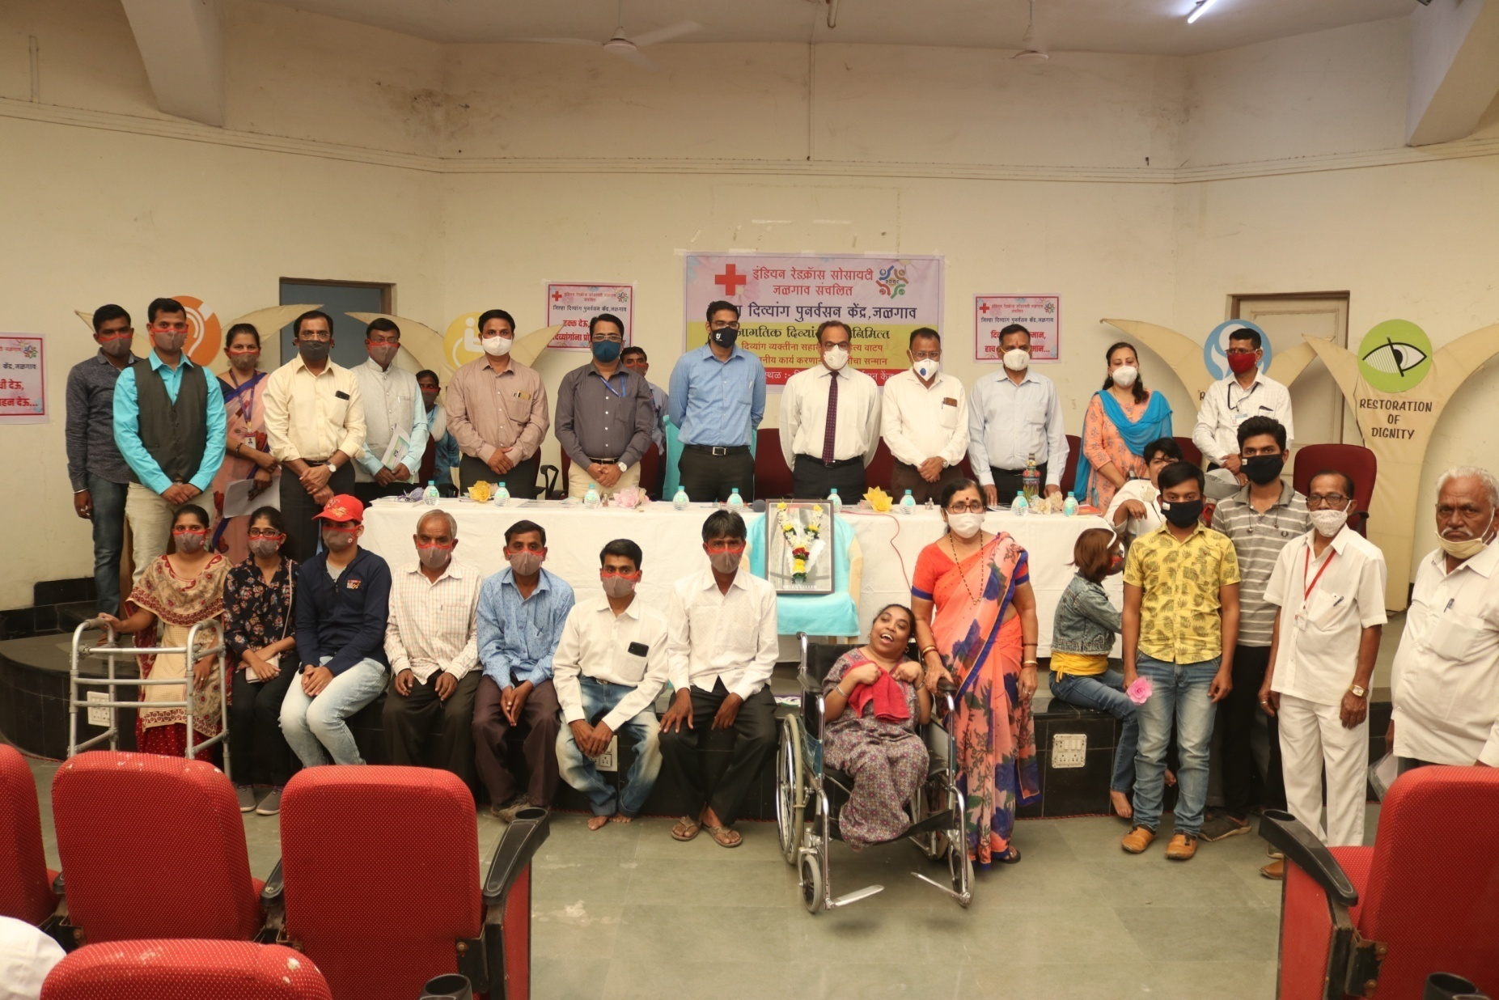
अंतराष्ट्रीय दिव्यांग दिवस 2020

Slide 37
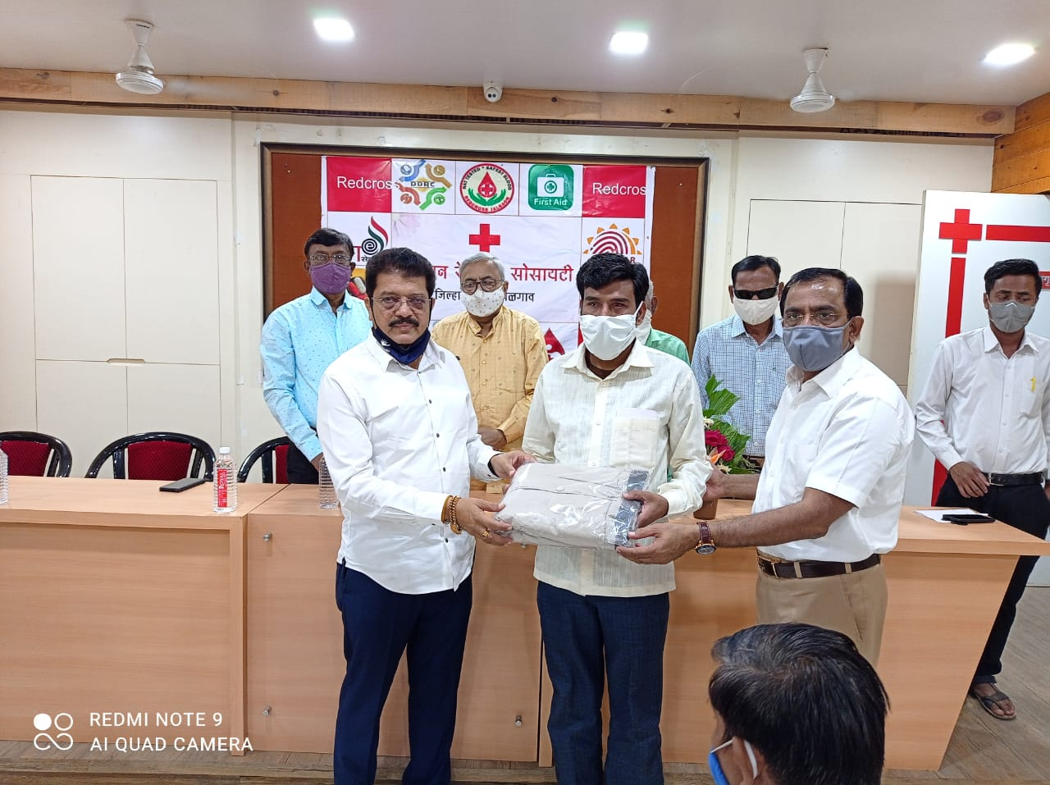
दृष्टिहीन बांधवांना मदत

Slide 38
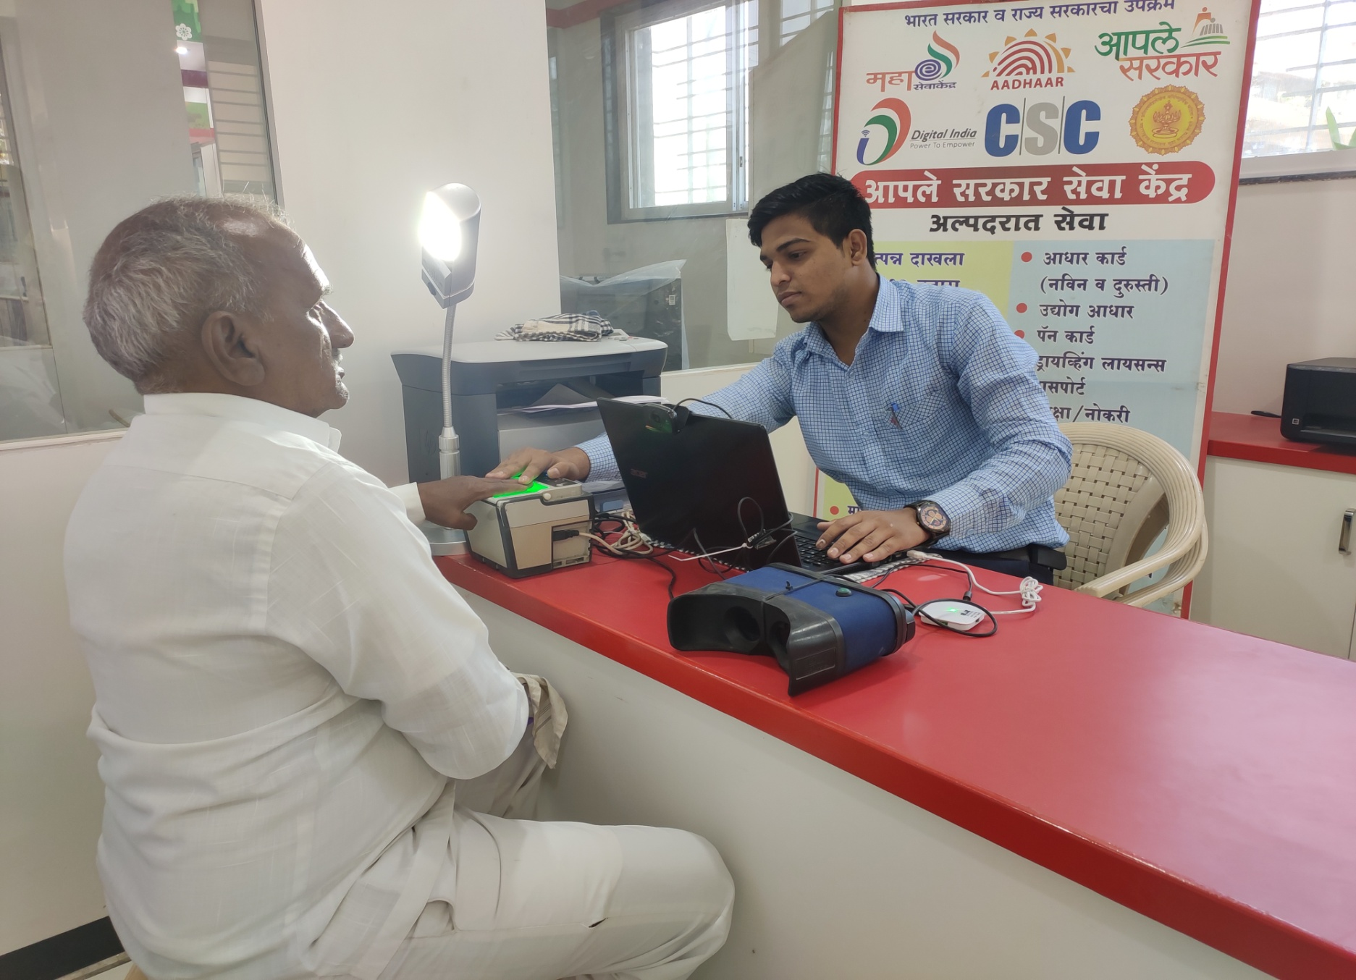
ई सेतु व आधार सुविधा केंद्र

Slide 39
एचआयव्ही बांधवांना
मदतीचा हात

Slide 40
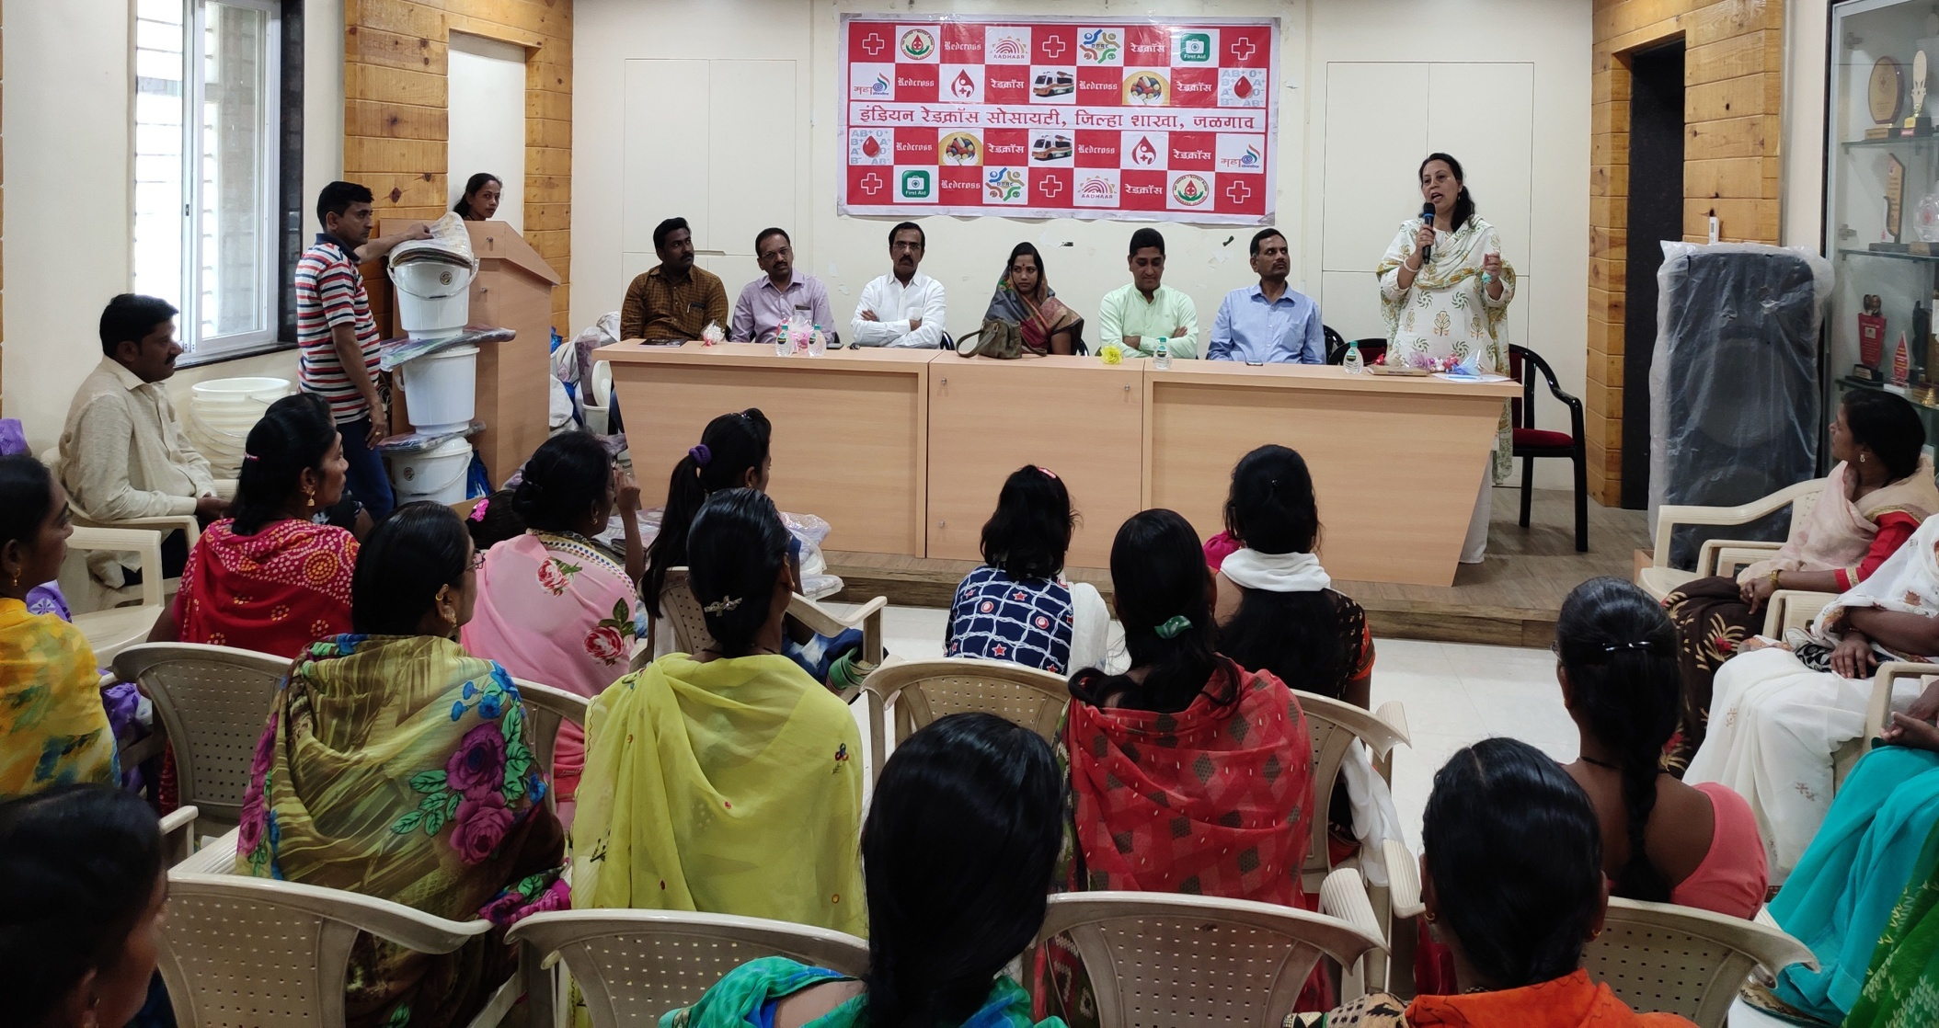
महिला दिनानिमित्त संसार उपयोगी साहित्याची मदत

Slide 41
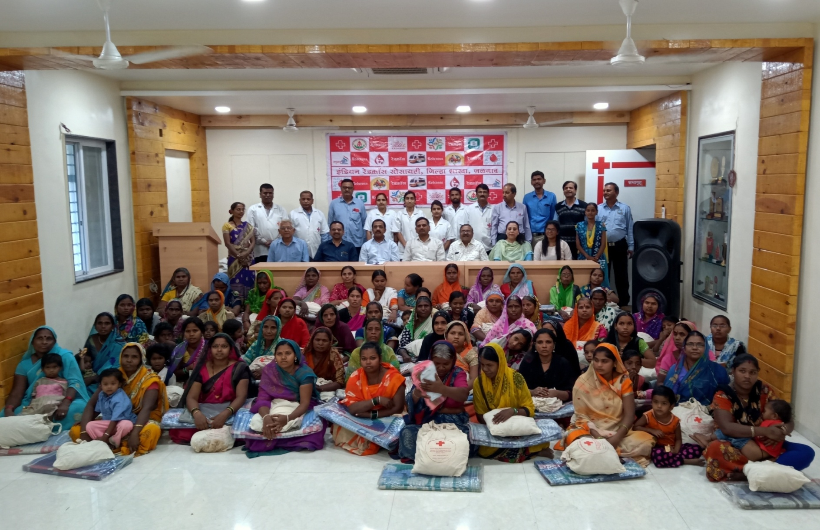

Slide 42
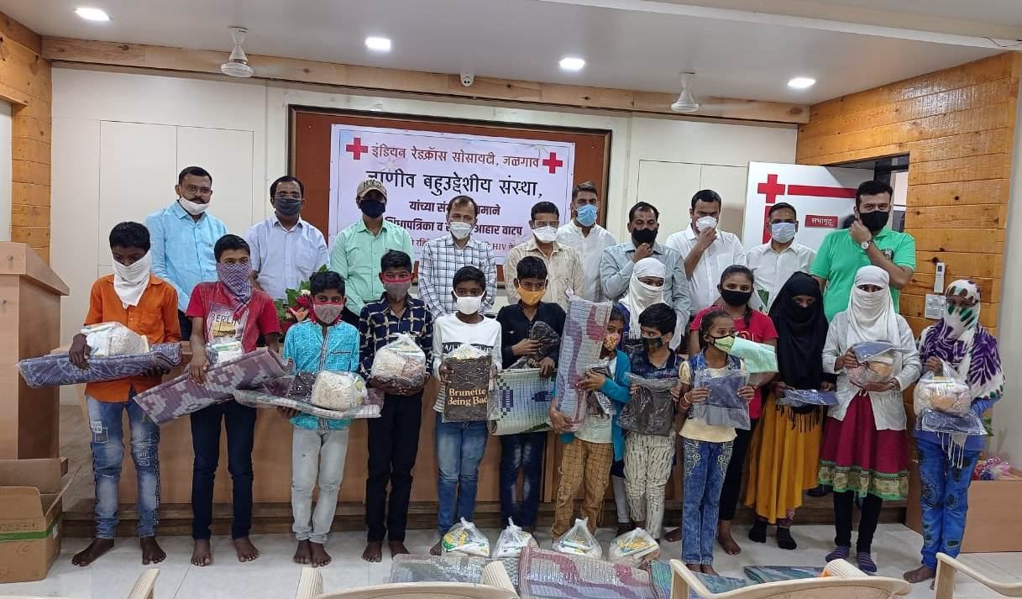
सकस आहाराची मदत

Slide 43
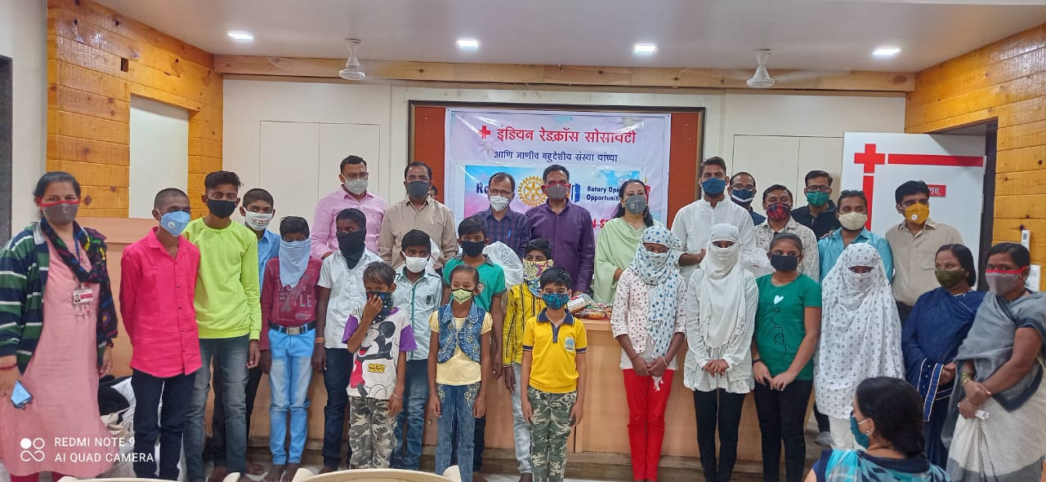
रेशनकार्ड वाटप

Slide 44
पर्यावरण संरक्षण
अभियान

Slide 45
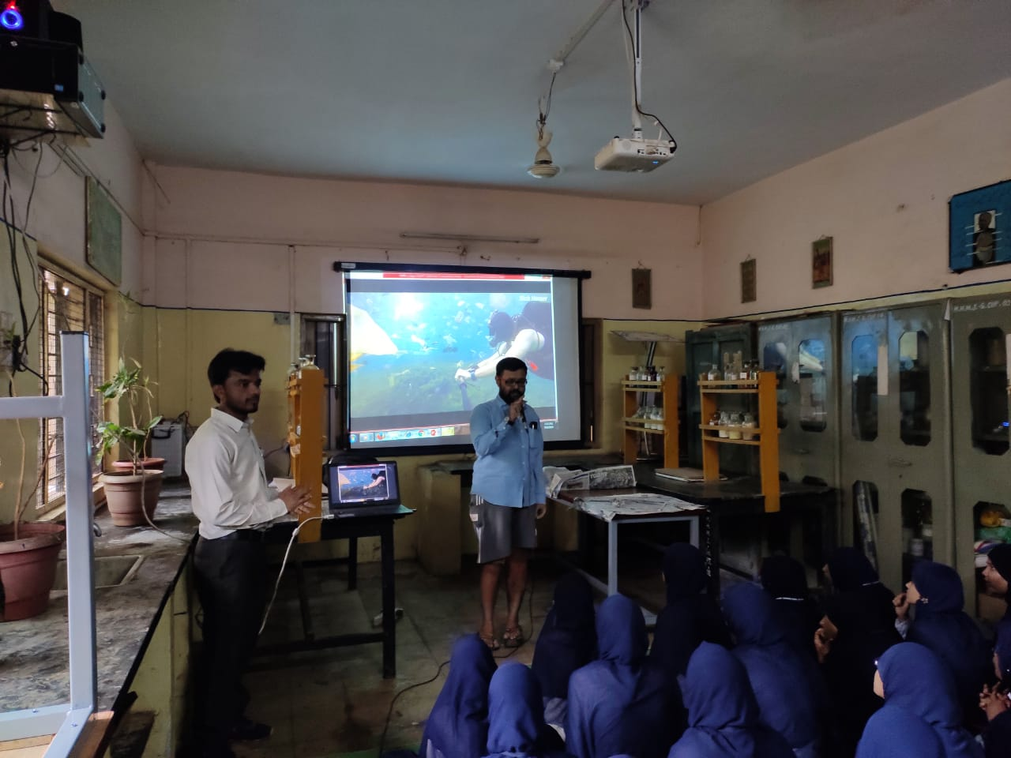
भोईटे माध्यमिक विद्यालय,जळगाव

Slide 46
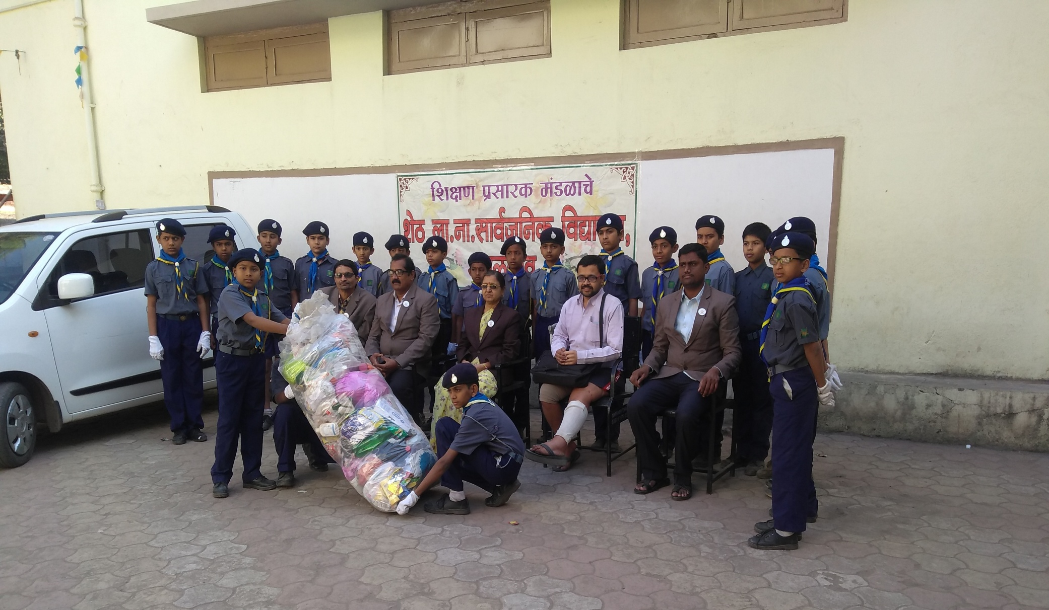
ला.ना.सार्वजनिक विद्यालय,जळगाव

Slide 47
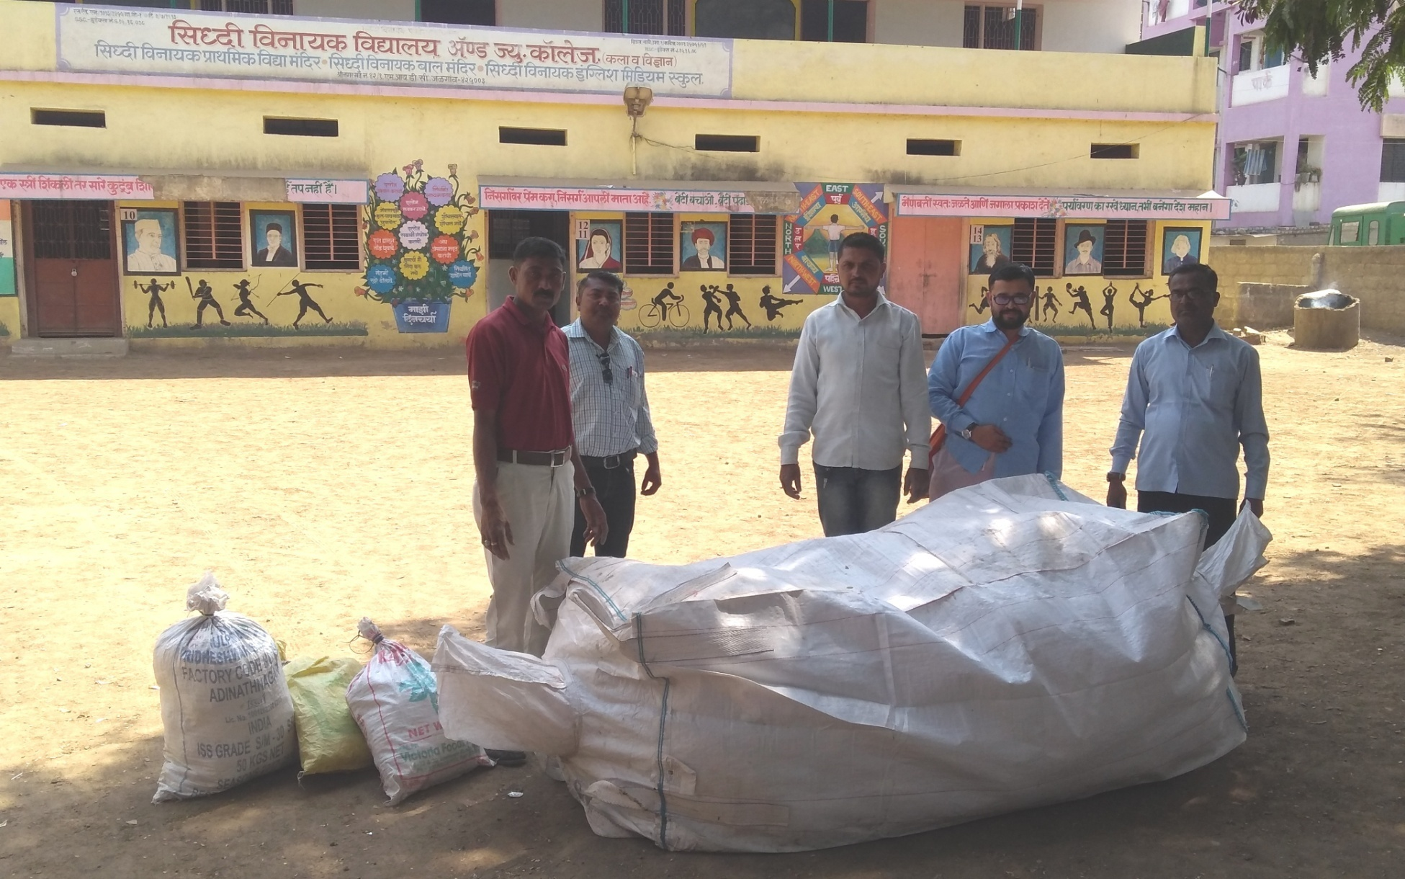
सिद्धीविनायक विद्यालय, जळगाव

Slide 48
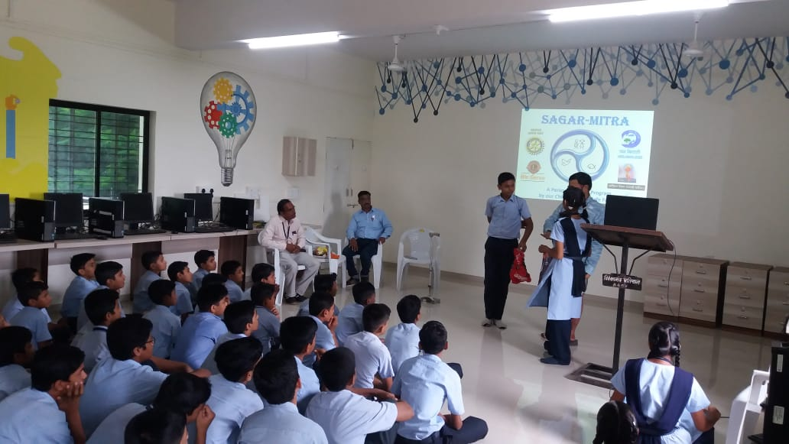
सेंट जोसेफ स्कूल, जळगाव

Slide 49
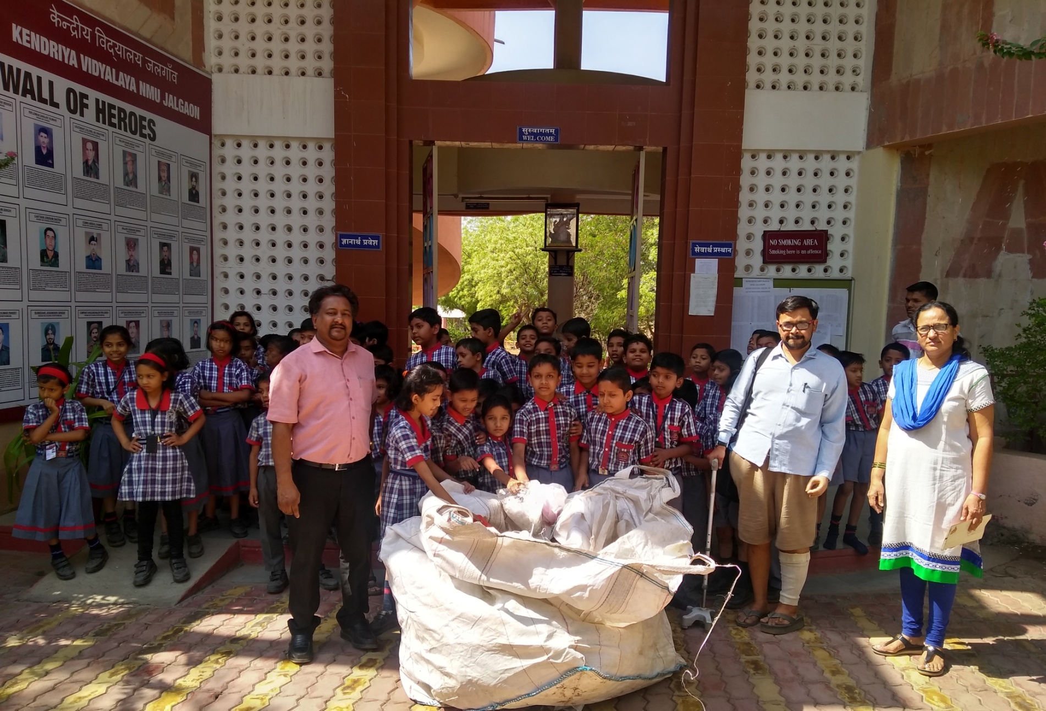
केंद्रीय विद्यालय,जळगाव

Slide 50
आत्तापर्यंत तीन वर्षात
3 टन प्लास्टिक संकलन

Slide 51
ज्युनियर व युथ
रेडक्रॉस

Slide 52
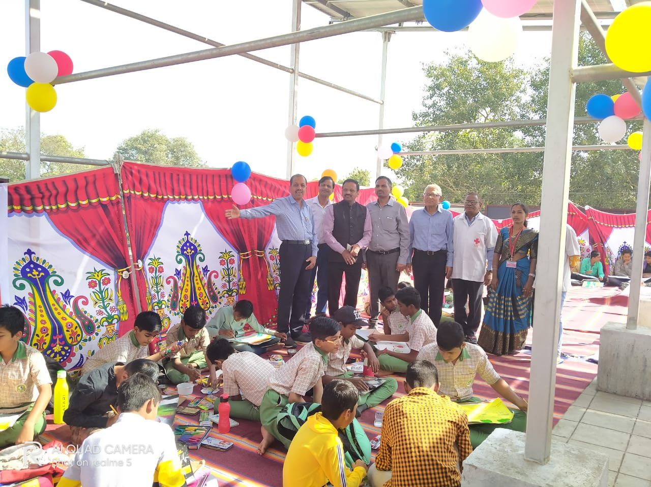
महाविद्यालयीन चित्रकला स्पर्धा

Slide 53
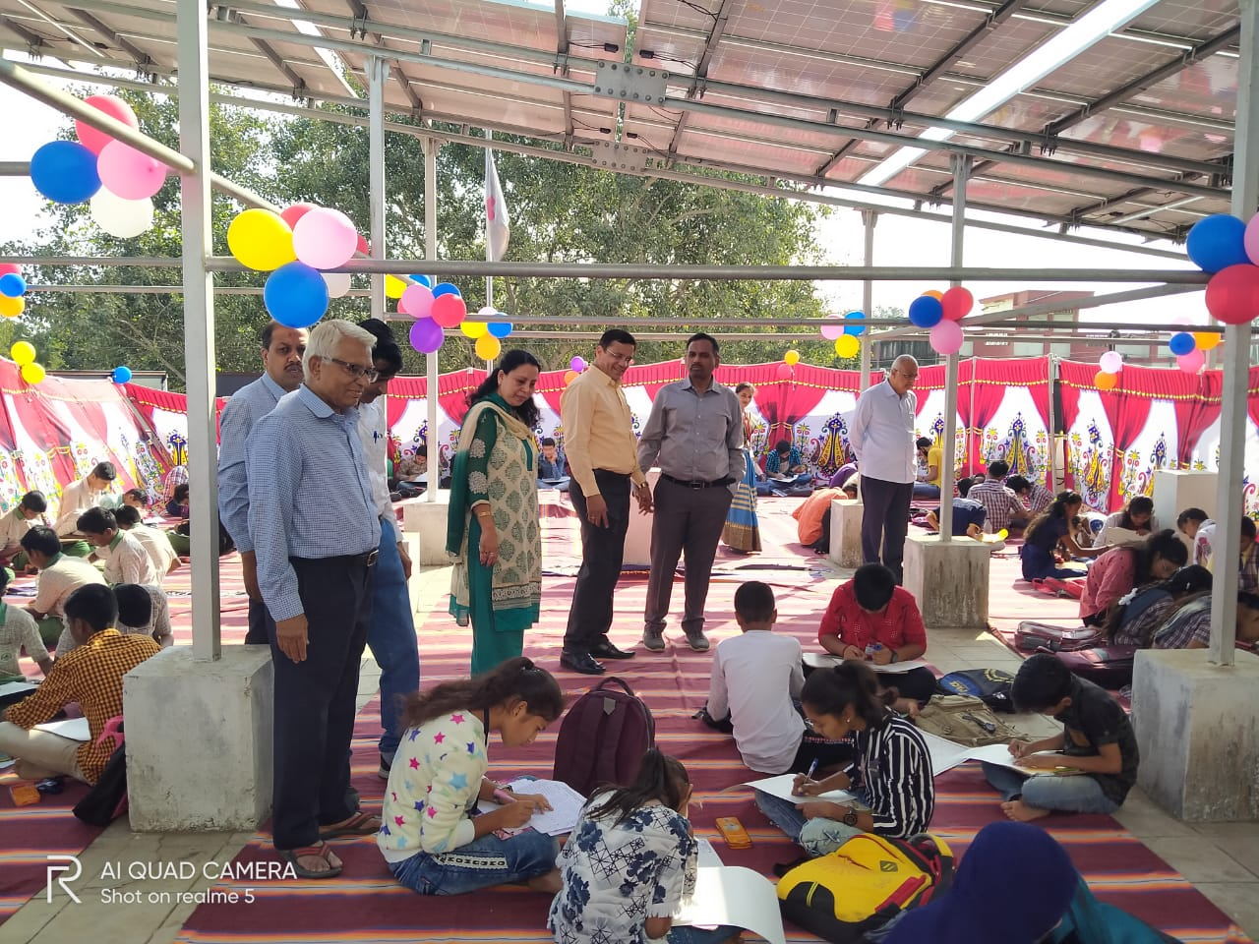

Slide 54
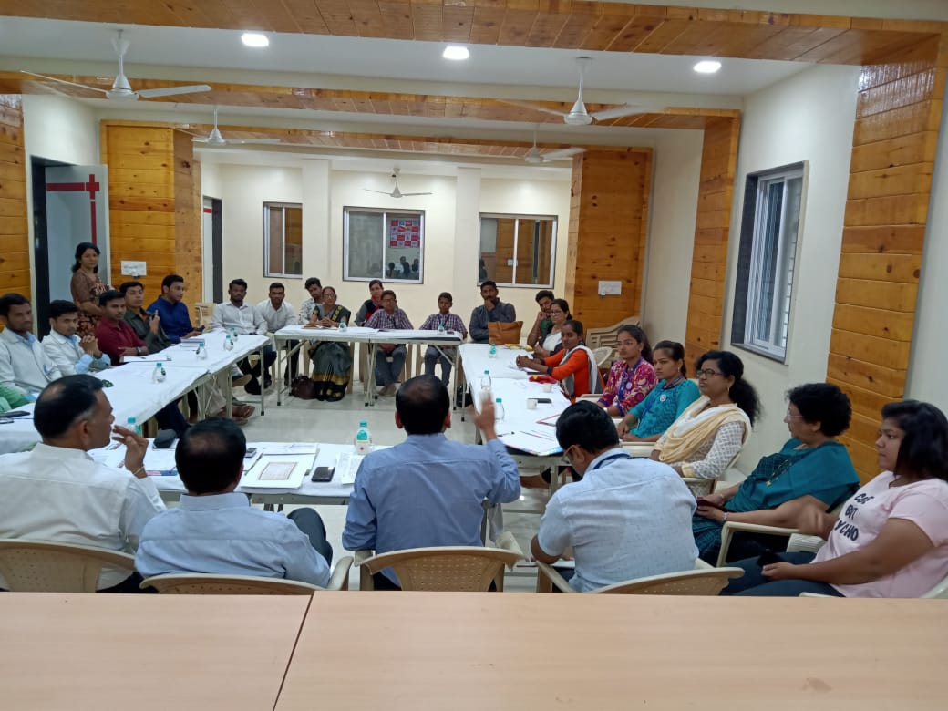
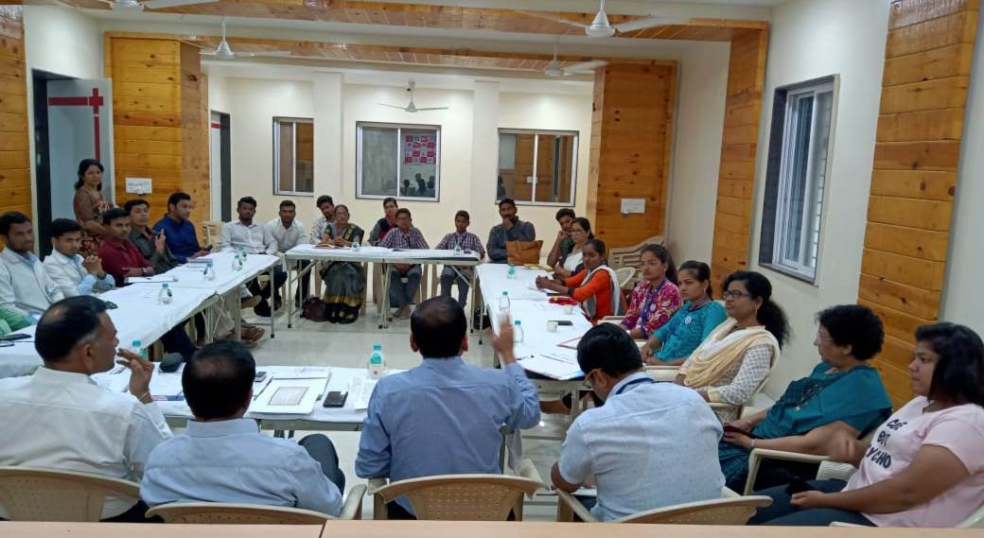
महाविद्यालयीन प्रमुखांसोबत चर्चासत्र

Slide 55
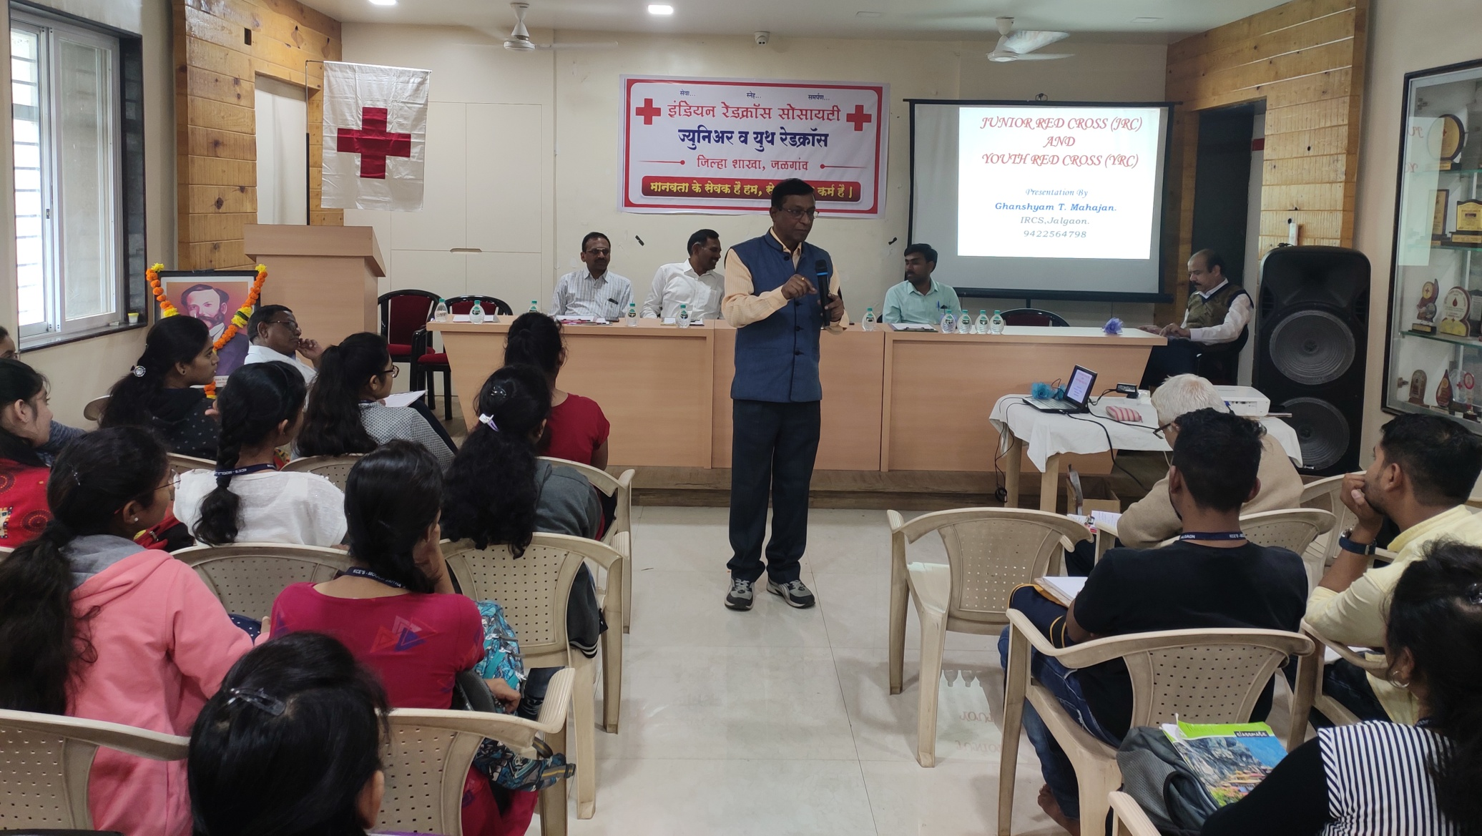
महाविद्यालयीन विद्यार्थ्यांसाठी चर्चासत्र

Slide 56
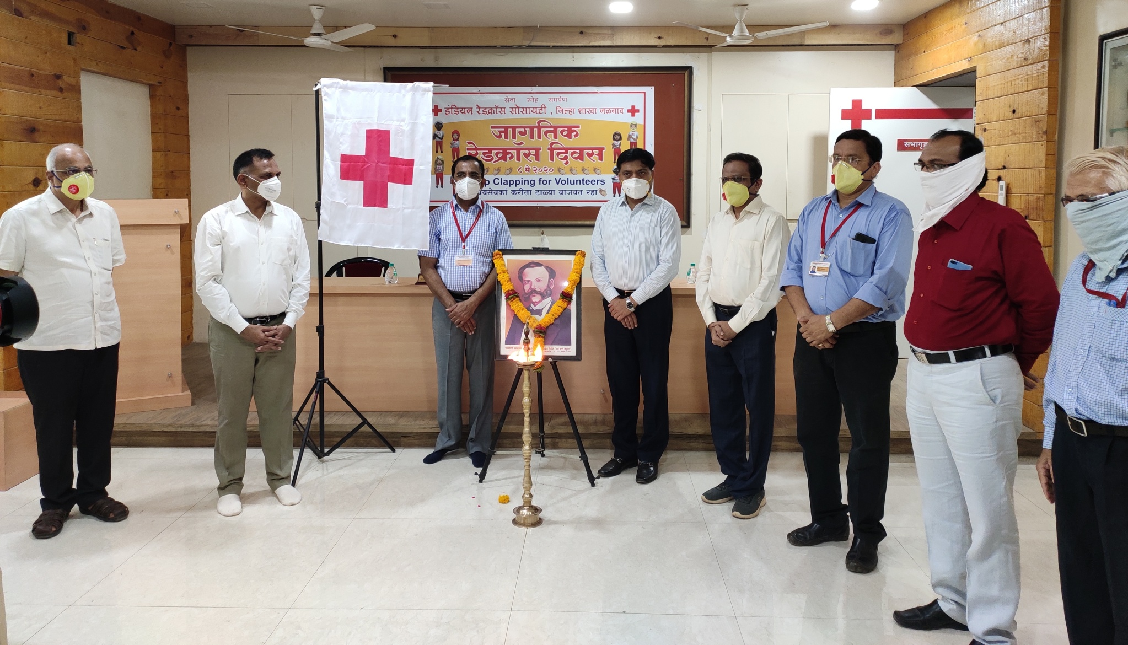
जागतिक रेडक्रॉस दिवस

Slide 57
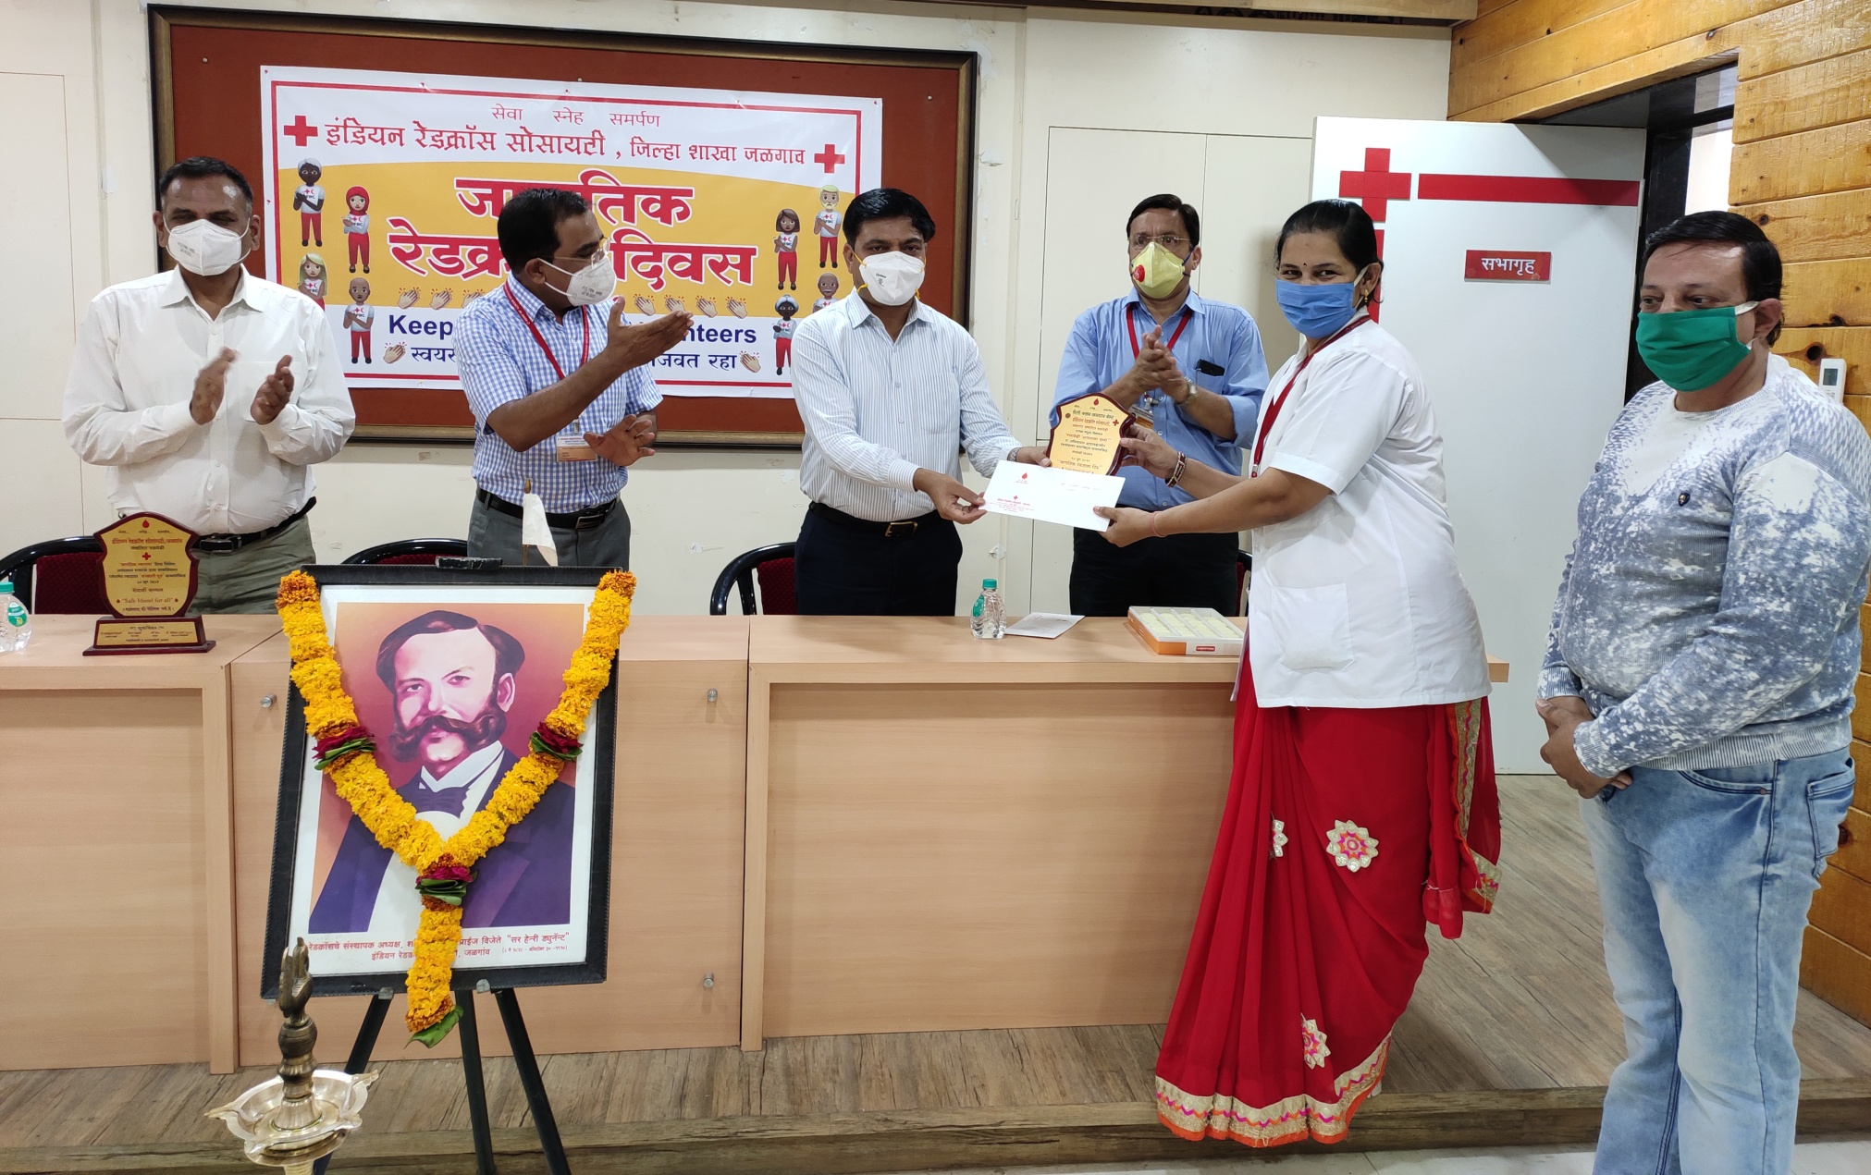
श्रीमती सरला दाते पुरस्कार
सौ उज्वला वर्मा यांना प्रदान

Slide 58
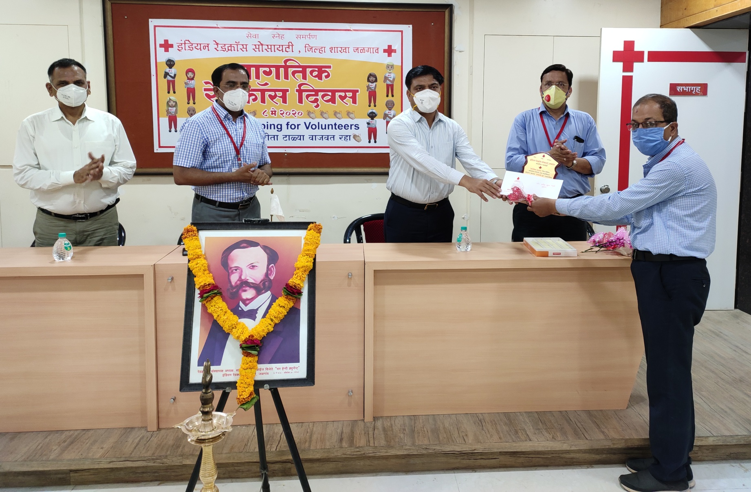
श्रीमती सरला दाते पुरस्कार
श्री.संजय साळुंके यांना प्रदान

Slide 59
कोरोना काळातील
सेवा उपक्रम

Slide 60
पोस्टर्सद्वारे संपूर्ण
जिल्ह्यात जनजागृती

Slide 61
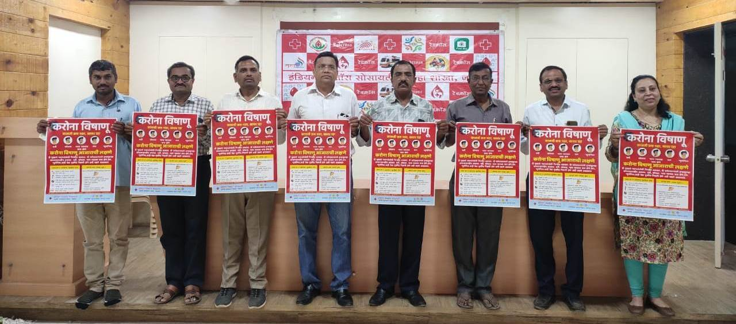
कोरोना पोस्टरचे अनावरण

Slide 62


Slide 63


Slide 64


Slide 65


Slide 66
जनता कर्फ्यू
अभियान

Slide 67


Slide 68


Slide 69


Slide 70

Blood On Call सुविधा

Slide 71

घरपोच औषधी सेवा

Slide 72
मास्क,सॅनिटायजर
आणि साबण वाटप

Slide 73


Slide 74


Slide 75


Slide 76
मास्क- 7000
सॅनिटायजर-2000
साबण -2000

Slide 77
फिरता दवाखाना
आणि औषधोपचार

Slide 78

श्रीकृष्ण नगर आणि गोपाळपुरा

Slide 79

असोदा रोड आणि दिनकर नगर

Slide 80

नशिराबाद

Slide 81

शिरसोली प्र.न.आणि प्र.बो.

Slide 82

म्हसावद

Slide 83

स्थलांतरितांची तपासणी

Slide 84

खेडी बुद्रुक

Slide 85

वसंत वाडी, जिल्हा जळगाव

Slide 86

पोलीस अधीक्षक कार्यालय

Slide 87

एमआयडीसी पोलीस स्टेशन

Slide 88

जळगाव शहर महानगर पालिका

Slide 89

सर्व पत्रकार आणि परिवार

Slide 90
एकूण 7683 नागरिकांना
रुग्णसेवा देण्यात आली

Slide 91
भाजीपाला विक्रेते आणि फळ
विक्रेते यांची आरोग्य तपासणी

Slide 92


Slide 93


Slide 94


Slide 95
एकूण 717 विक्रत्यांची
तपासणी करण्यात आली

Slide 96

रेडक्रॉस संचलित पाटील दवाखाना

Slide 97

आपत्ती ग्रस्तांना मदत

Slide 98

रेडक्रॉस आणि ओसवाल सुख
शांती संघ यांचे कम्युनिटी किचन

Slide 99


Slide 100


Slide 101


Slide 102


Slide 103
एकूण 1,31,988 फूड पाकीट
तयार करण्यात आले व पोहोचविण्यात आले

Slide 104
रेल्वेमध्ये मजुरांना
जेवण वाटप

Slide 105


Slide 106


Slide 107


Slide 108


Slide 109
5000 पेक्षा जास्त फूड पाकीट रेल्वेतील नागरिकांना पोहोचविले

Slide 110
इतर संस्थांना जेवण पोहोचविण्यासाठी मदत

Slide 111


Slide 112


Slide 113


Slide 114


Slide 115
सर्व संस्थांचे 72000
फूड पाकीट गरजूंना पोहोचविले

Slide 116

कोविड रुग्णांना जेवण चहा,
नाश्ता आणि फळ व्यवस्था

Slide 117


Slide 118
किराणा कीट वाटप

Slide 119


Slide 120


Slide 121


Slide 122


Slide 123
एकूण 560 गरजू परिवारांना
अन्नधान्याचे किट पोहोचविले

Slide 124

अर्सेनिक अल्बम 30
औषधी तयार करणे व वाटप

Slide 125


Slide 126


Slide 127


Slide 128


Slide 129


Slide 130


Slide 131


Slide 132


Slide 133


Slide 134


Slide 136
15,04,410 अर्सेनिक औषधी
तयार करून वाटप करण्यात आली

Slide 137
प्लाझ्मा डोनेशन उपक्रम

Slide 138


Slide 139

मा.मुख्यमंत्री श्री.उद्धवजी ठाकरे

Slide 140

मा.आरोग्यमंत्री श्री.राजेशजी टोपे

Slide 141


Slide 142


Slide 143


Slide 144
एकूण प्लाझ्मा डोनेशन- 25
एकूण रुग्णांना दिला 38

Slide 145
रेडक्रॉस आणि इकरा कॉलेज
यांचे ऑक्सिजन सुविधा कोविड सेंटर

Slide 146


Slide 147


Slide 148


Slide 149


Slide 150
आत्तापर्यंत एकुण 1052
रुग्ण बरे होऊन घरी गेले.

Slide 151
महाराष्ट्रातील पहिले
Antibody तपासणी केंद्र

Slide 152


Slide 153


Slide 154
बहुसंख्य नागरिकांनी
तपासणी केली

Slide 155
गणेश विसर्जन मिरवणुकीत
प्रथमोपचार पथक
मूर्ती संकलन व विसर्जन सेवा

Slide 156


Slide 157


Slide 158
शैक्षणिक भेट

Slide 159

कॉलेज ऑफ फार्मसी

Slide 160

SSBT कॉलेज, जळगाव

Slide 161
सदिच्छा भेट

Slide 162

मॅगसेसे पुरस्कार विजेते व मॅन ऑफ इंडिया श्री. राजेंद्र सिंग

Slide 163

मोटीव्हेशनल स्पीकर
कुमारी दिशा धिंडे

Slide 164

सुप्रसिद्ध हास्य अभिनेते
श्री. ज्युनियर मेहमूद

Slide 165

डॉ.बाबासाहेब आंबेडकर यांचे नातू श्री.भीमराव आंबेडकर

Slide 166

सागरमित्र अभियानाचे प्रमुख श्री.विनोद बोदनकर

Slide 167

पालकमंत्री श्री.गुलाबराव पाटील

Slide 168

खासदार श्री.उन्मेषदादा पाटील

Slide 169


Slide 170

श्री. रविद्र जाधव व श्री.अभिजित राऊत

Slide 171

तत्कालीन जिल्हाधिकारी डॉ.अविनाश ढाकणे

Slide 172

श्री. गोरक्ष गाडीलकर

Slide 173
सेवेचा सन्मान

Slide 174


Slide 175

राष्ट्रीय बाल पुरस्कार प्राप्त
श्री.देवेश पंकज भैय्या

Slide 176

अर्सेनिकसाठी मदत करणाऱ्या महिला गट

Slide 177

अर्सेनिकसाठी मदत करणारे विद्यार्थी

Slide 178

अर्सेनिकसाठी मदत करणारे विद्यार्थी

Slide 179


Slide 180


Slide 181



Slide 182


